Slide 1

Slide de balanced scorecard 1
  2023
RELATÓRIO DE GESTÃO – CAU/PB
CCD: 015.2

Slide 2

Conselheiros Conselheiros (Gestão 2021-2023)
Conselheiros Titulares | Conselheiros Suplentes
Eduardo de Oliveira Nóbrega Filho – Presidente | Manoel Brito de Farias Segundo
Julliana Queiroga de Lucena – 1ª Vice-Presidente e Coord. Da Comissão de Ética e Disciplina (CED) | Camila Sales Nóbrega de Santana
Giovanni Soares de Alencar – 2º Vice-Presidente e Coord. Adjunto da CED | Claudino Lins Nóbrega Júnior
Paula Augusta Ismael da Costa –Coord. Da Comissão de Organização, Administração, Planejamento e Finanças (COAPFI) Licença médica 10/04 a 10/07/2023 | Alessandra Soares de Moura
Renata de Sousa e Nóbrega – Coord. da Comissão do Exercício Profissional, Ensino e Formação (CEPEF) | Vacância
Daniela Almeida Farias Benício – Membro da CED e da COAPFI | Eudes Raony Silva
Patrícia Costa e Silva Cruz – Membro da CEPEF Licença maternidade 17/04 a 15/08/2023 | Vacância
Pedro Freire de Oliveira Rossi – Coord. Adjunto da COAPFI Renúncia 13/06/2023 | Vacância
Washington Dionísio Sobrinho - Coord. Adjunto da CEPEF | Demétrius César Almeida E Silva

Slide 4

Slide de balanced scorecard 1
RELATÓRIO DE GESTÃO
  Exercício 2023
  João Pessoa-PB | 2024

Slide 5
Slide de balanced scorecard 1
  Paraíba. Conselho de Arquitetura e Urbanismo da Paraíba.
  Relatório de Gestão do CAU/PB 2023 / Conselho de Arquitetura e Urbanismo da Paraíba – João Pessoa: CAU/PB, Gerência Geral, 2024.
  Relatório preparado na forma de Relato Integrado, em cumprimento à Decisão Normativa do TCU 198/2022, nos termos do art. 70 da Constituição Federal e elaborado de acordo com as disposições da IN TCU nº 84/2020e da Resolução do CAU/BR N° 200/2020.

Slide 6
Slide de balanced scorecard 1
RELATÓRIO DE GESTÃO
  Exercício2023
  João Pessoa-PB | 2024

Slide 7

SUMÁRIO
MENSAGEM DO PRESIDENTE 8
APRESENTAÇÃO 9
NÚMEROS DO CAU/PB 10
Visão Geral Organizacional e Ambiente Externo 12
Governança, Estratégia e alocação de Recursos 31
Resultados e Desempenho da Gestão 44
Alocação de Recursos e Áreas Especiais da Gestão 100
Informações Orçamentárias, Financeiras e Contábeis 120
Anexos e apêndices 131
imagem: Freepik.com

Slide 8
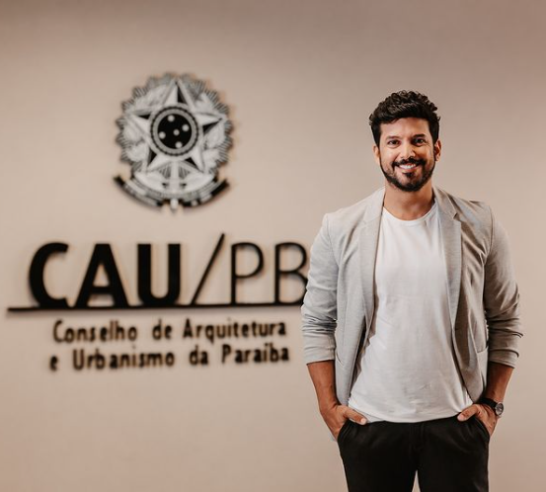
Mensagem do Presidente
É com satisfação e responsabilidade que apresentamos o Relatório de Gestão Integrada do Conselho de Arquitetura e Urbanismo da Paraíba (CAU/PB) referente ao exercício de 2023. Este documento reflete não apenas a prestação de contas do último ano de gestão dos conselheiros eleitos para o triênio 2021-2023, mas também o compromisso contínuo desta instituição com a transparência, a eficiência e a excelência na sua atuação em prol da arquitetura e do urbanismo em nosso estado.
O CAU/PB, ao longo do período em análise, consolidou-se como um agente ativo na promoção do desenvolvimento sustentável, na defesa do interesse público e na valorização da profissão de arquiteto e urbanista. Por meio de uma gestão participativa e orientada para resultados, buscamos incessantemente o aprimoramento dos serviços oferecidos aos nossos profissionais, à sociedade e aos demais stakeholders envolvidos no processo de planejamento, construção e preservação do ambiente urbano e arquitetônico paraibano.
Neste relatório, além de apresentarmos os resultados financeiros e operacionais do exercício de 2023, destacamos as principais ações, projetos e iniciativas desenvolvidas pelo CAU/PB ao longo do ano. São evidenciados os esforços empreendidos para fortalecer a fiscalização do exercício profissional, fomentar a capacitação e qualificação dos seu quadro funcional, promover a inclusão e diversidade na nossa área de atuação e ampliar o diálogo com a sociedade civil e os órgãos governamentais.
Neste contexto de desafios e oportunidades, reafirmamos nosso compromisso com a ética, a transparência e a eficiência na gestão dos recursos públicos e na promoção do bem-estar coletivo. O presente relatório reflete a nossa determinação em continuar avançando rumo à construção de um ambiente urbano mais justo, sustentável e inclusivo para todos os paraibanos.
Agradecemos o apoio e a confiança de todos aqueles que contribuíram para o sucesso das atividades desenvolvidas pelo CAU/PB ao longo do exercício de 2023 e reafirmamos nosso compromisso em continuar trabalhando incansavelmente em prol do fortalecimento da arquitetura e urbanismo em nosso estado.
Na foto, Eduardo Nóbrega Filho, presidente do CAU/PB no triênio de 2021-2023.

Slide 9
Apresentação
Este Relato Integrado baseia-se no conceito de prestação de contas a ser feito na forma de relatório de atividades e suas respectivas análises, e tem por finalidade, tornar o mais claro e objetivo possível, as informações relativas à gestão do Conselho de Arquitetura e Urbanismo da Paraíba (CAU/PB), no ano de 2023.
A estrutura para a apresentação deste relatório está dividida em 5 partes e um Anexo, onde, na primeira parte descreve-se a estrutura organizacional, física e funcional do Conselho, assim como a descrição do modelo de negócios, organograma e distribuição das cadeiras para os Conselheiros e suplentes nas Comissões.
Em seguida, a estrutura e instâncias de governança relacionadas à autarquia e a proposta de Mapa Estratégico para gestão estão demonstradas em esquemas e gráficos, embasados nas estratégias combinadas com o CAU/BR.
No terceiro tópico descrevemos os resultados e desempenho de cada área da gestão, que apresenta as Informações orçamentárias e contábeis, trazendo, cada uma, as informações consideradas mais relevantes para a avaliação sobre o trabalho realizado pela gestão.
No quarto, apresentamos onde estão alocados os recursos e como fazemos a gestão do quadro de pessoal.
Na quinta parte, todas as informações orçamentárias e financeiras são apresentadas.
Este documento está publicado no https://transparencia.caupb.gov.br/

Slide 10
NÚMEROS DO CAU/PB (2018 – 2023)
Resultados | Ano
 | 2018 | 2019 | 2020 | 2021 | 2022 | 2023
Qtde. Relatórios de Fiscalização | 560 | 432 | 176 | 291 | 386 | 319
Qtde. Denúncias | 80 | 68 | 76 | 63 | 50 | 44
Qtde. Denúncias ativas |  | 43 | 68 | 83 | 47 | 61
Qtde. RRT | 9.615 | 10.040 | 9.321 | 12.694 | 12.070 | 13.723
Qtde. Arquitetos e Urbanistas ativos | 2.066 | 2.358 | 2.639 | 3.006 | 3.222 | 3485
Qtde. Pessoas Jurídicas ativas | 419 | 461 | 480 | 509 | 493 | 509
IES | 11 | 11 | 11 | 12 | 14 | 10
Qtde Insc. Arq, e Urb. Dívida Ativa | 63 | 142 | 257 | 135 | 288 | 320
Montante resultante de recuperação em débito e de multas de anuidades PF | R$ 196.037,57 | R$ 267.805,94 | R$ 356.248,69 | R$ 390.566,64 | R$ 414.668,97 | R$ 364.384,20
Qtde Insc. Pessoa Jurídica Dívida Ativa |  |  | 250 | 75 | 1 | 80
Montante resultante de recuperação em débito e de multas de anuidades PJ | R$ 37.811,99 | R$ 63.041,23 | R$ 33.334,68 | R$ 39.920,37 | R$ 46.523,76 | R$ 51.591,34
Qtde de Multas de Fiscalização pagas | 5 | 4 | 2 | - | - | -
Montante resultante de Multas de Infração | R$ 6.722,53 | R$ 2.558,83 | R$ 1.486,21 | R 5.444,94 | R$ 1.615,53 | R$ 22.860,67
Qtde. Multas Éticas pagas | - | - | 1 | - | - | 1
1 Os valores em R$ de 2018 a 2021 estão atualizados pelo IPCA acumulado até 31 de dezembro de 2022

Slide 11
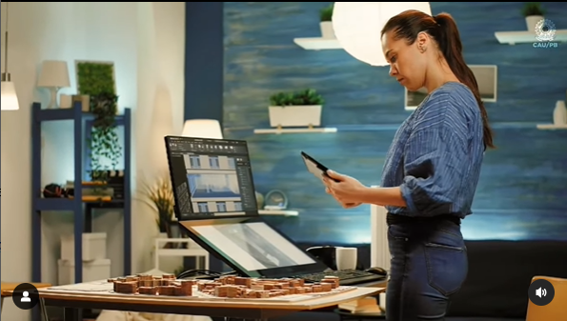
Slide de balanced scorecard 1

Slide 12
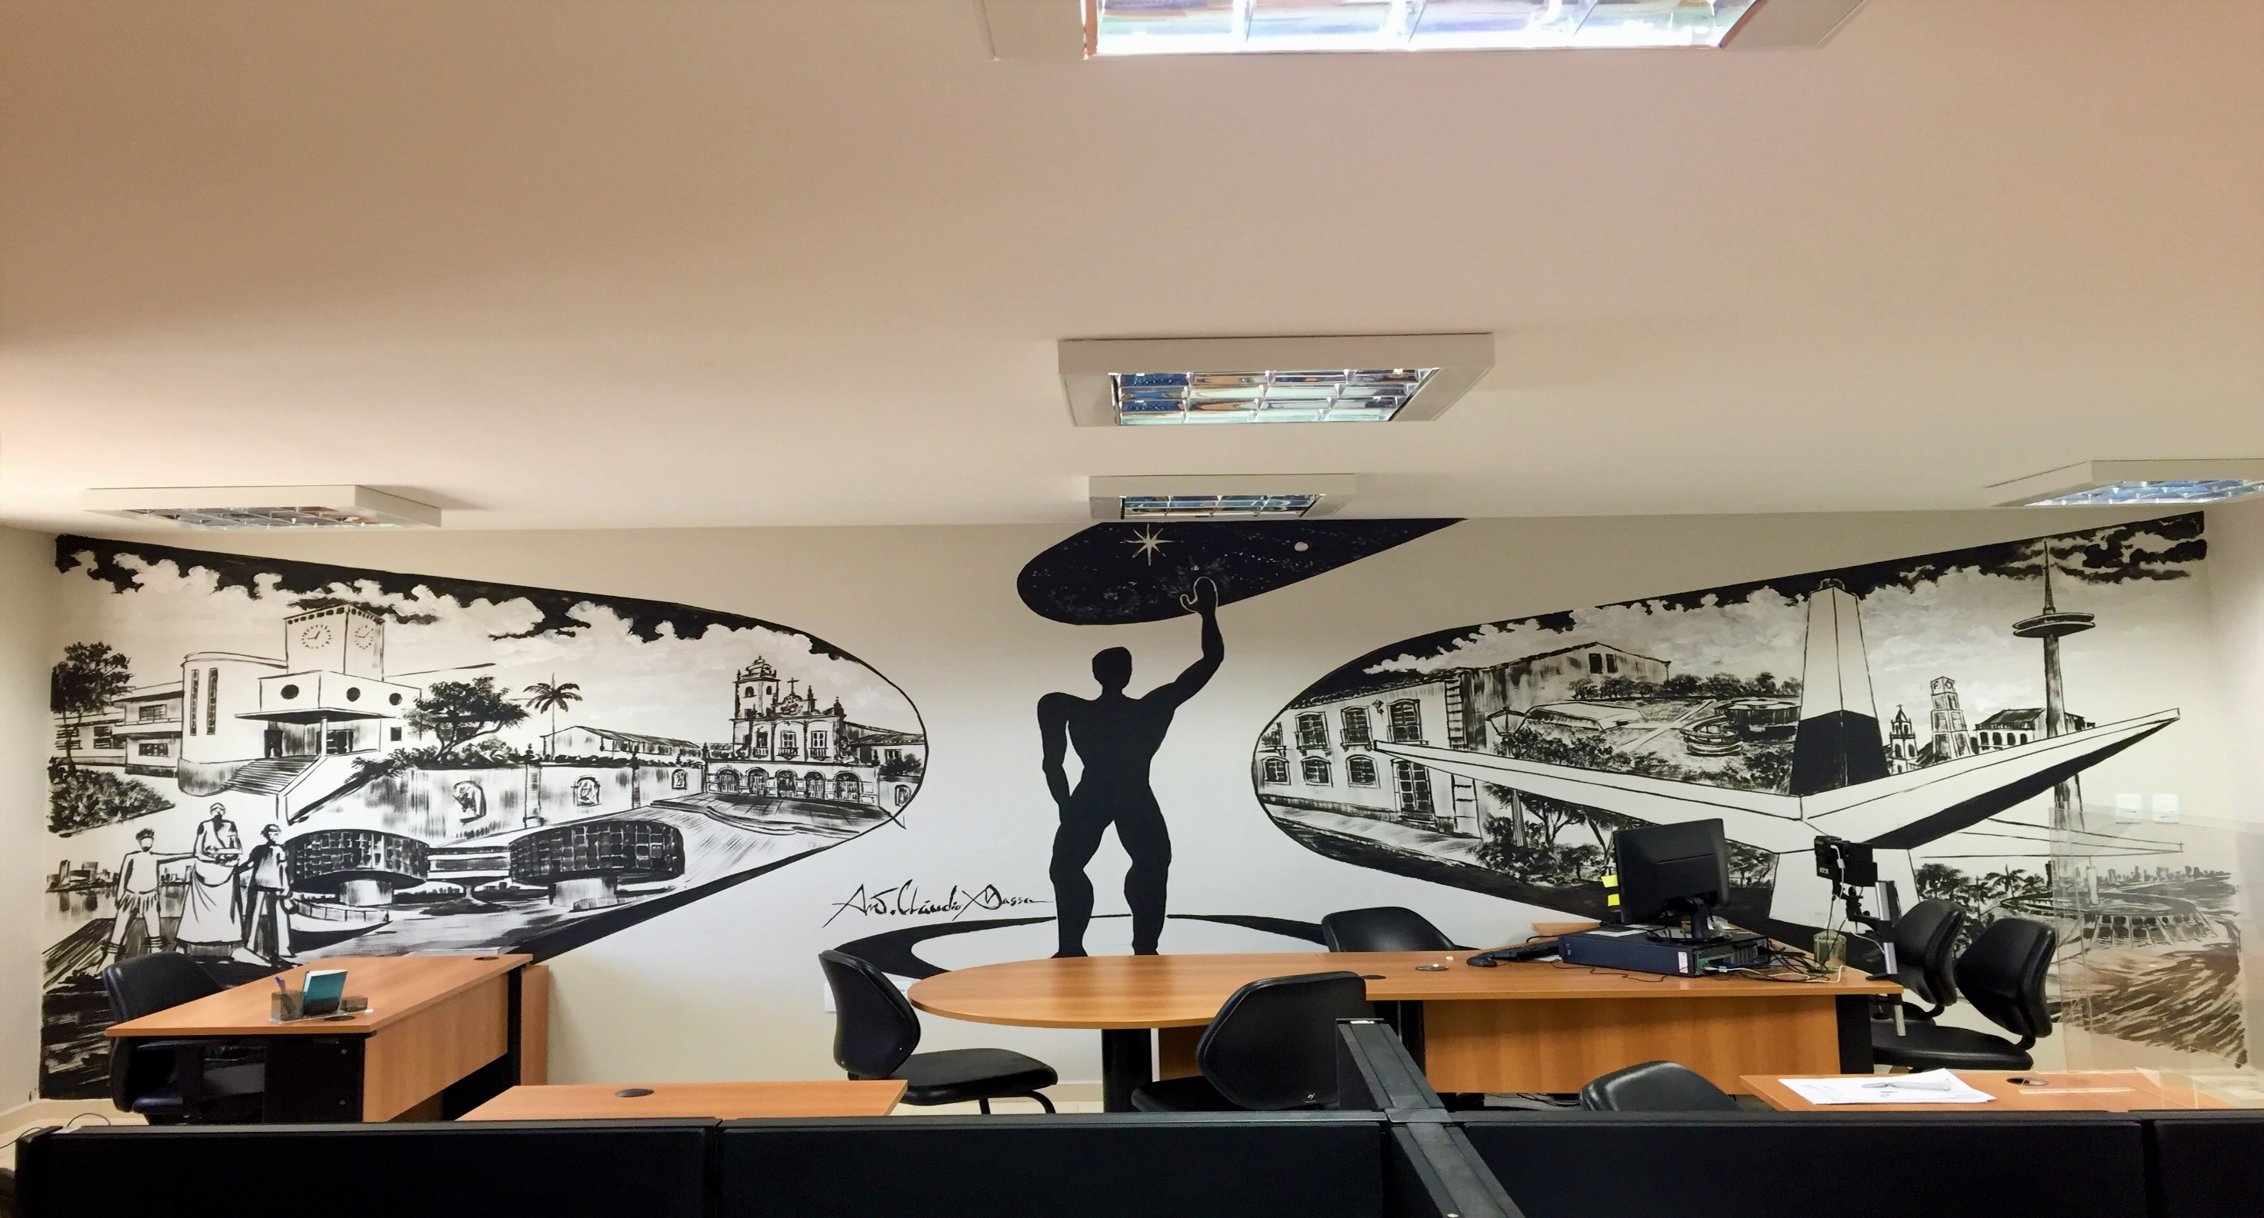
Slide de balanced scorecard 1
1
VISÃO GERAL ORGANIZACIONAL E AMBIENTE EXTERNO
Foto: fragmento do painel na parede da sala de atendimento da sede do CAU/PB

Slide 13
O CONSELHO DE ARQUITETURA E URBANISMO DA PARAÍBA
O Conselho de Arquitetura e Urbanismo da Paraíba (CAU/PB), instituído como autarquia federal pela Lei Federal nº 12.378/2010, desempenha um papel crucial na orientação, disciplina e fiscalização do exercício da profissão de Arquitetura e Urbanismo em todo o território paraibano. Comprometido com a preservação dos princípios éticos e disciplinares que regem a classe, bem como com o aprimoramento contínuo das práticas profissionais, o CAU/PB se dedica incansavelmente à missão de zelar pela excelência e integridade da atividade arquitetônica e urbanística no estado.
Desde sua criação, o CAU/PB tem sido um agente ativo na promoção da valorização da profissão e na salvaguarda do patrimônio cultural e ambiental da Paraíba. Ao longo dos anos, temos consolidado nossa presença e influência no cenário urbano e arquitetônico paraibano, estabelecendo parcerias estratégicas com entidades públicas e privadas. Por meio de uma abordagem colaborativa, buscamos incessantemente elevar a qualidade de vida dos cidadãos, contribuindo para o desenvolvimento sustentável e equitativo da região.
O CAU/PB não apenas se destaca como um órgão fiscalizador, mas também como uma voz ativa na defesa dos interesses da arquitetura e urbanismo na Paraíba. Nossa atuação integrada com a sociedade reflete nosso compromisso em garantir um futuro mais promissor, sustentável e harmonioso para nosso estado. Estamos empenhados em continuar sendo catalisadores de mudanças positivas, promovendo o diálogo construtivo e ações concretas que visam à construção de um ambiente urbano mais inclusivo, resiliente e inspirador para todos os paraibanos.

Slide 14
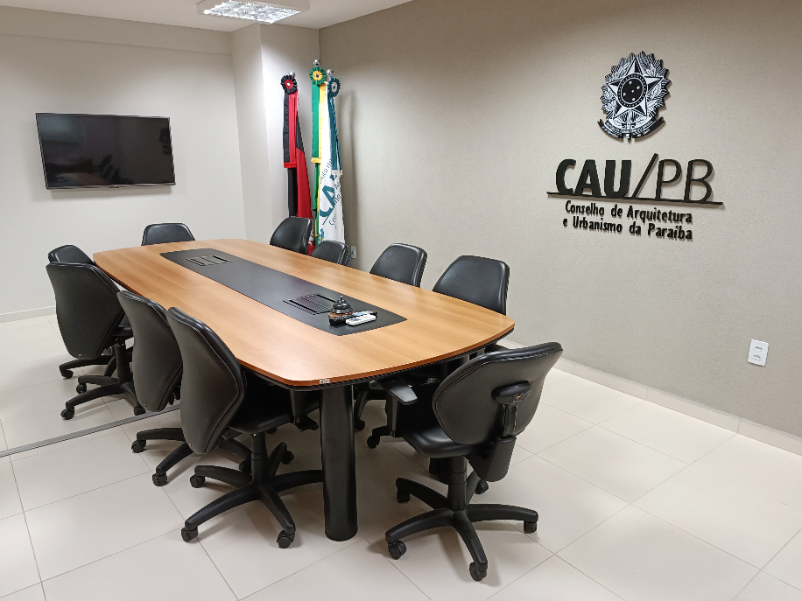
ESTRUTURA ORGANIZACIONAL
O CAU/PB tem sua estrutura organizacional definida no seu Regimento Interno.
Para o desempenho de sua finalidade, o CAU/PB está organizado da seguinte forma:
I - Órgãos Deliberativos:
Plenário;
Presidência;
Conselho Diretor;
Comissões Permanentes:
1.Comissões Ordinárias; e
2.Comissões Especiais, quando instituídas.
Comissão Eleitoral do CAU/PB.
II - Órgãos Consultivos:
Colegiado das Entidades Estaduais de Arquitetos e Urbanistas do CAU/PB (CEAU);
Comissões Temporárias; e
Grupos de Trabalho.
Para o desempenho de atividades e funções específicas, o CAU/PB poderá instituir comissões temporárias, como órgãos consultivos, de acordo com os planos de ação e orçamento do CAU/PB e Planejamento Estratégico do CAU.
A Comissão Eleitoral é temporária e terá caráter deliberativo no período em que estiver instituída.
Para a execução de suas ações, o CAU/PB está estruturado em unidades organizacionais responsáveis pelos serviços administrativos, financeiros, técnicos, jurídicos e de comunicação, na forma do seu organograma.

Slide 15
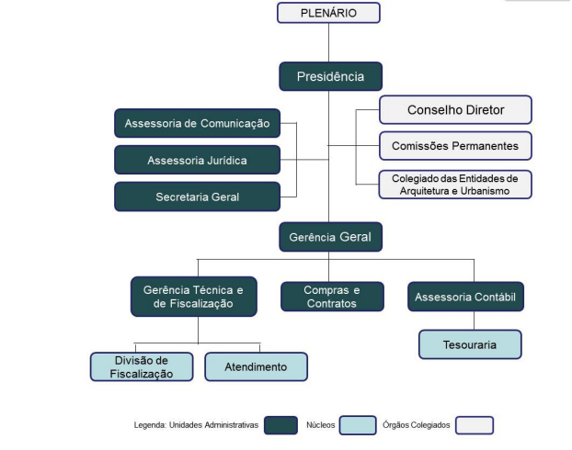
ESTRUTURA ORGANIZACIONAL DO CAU/PB

Slide 16
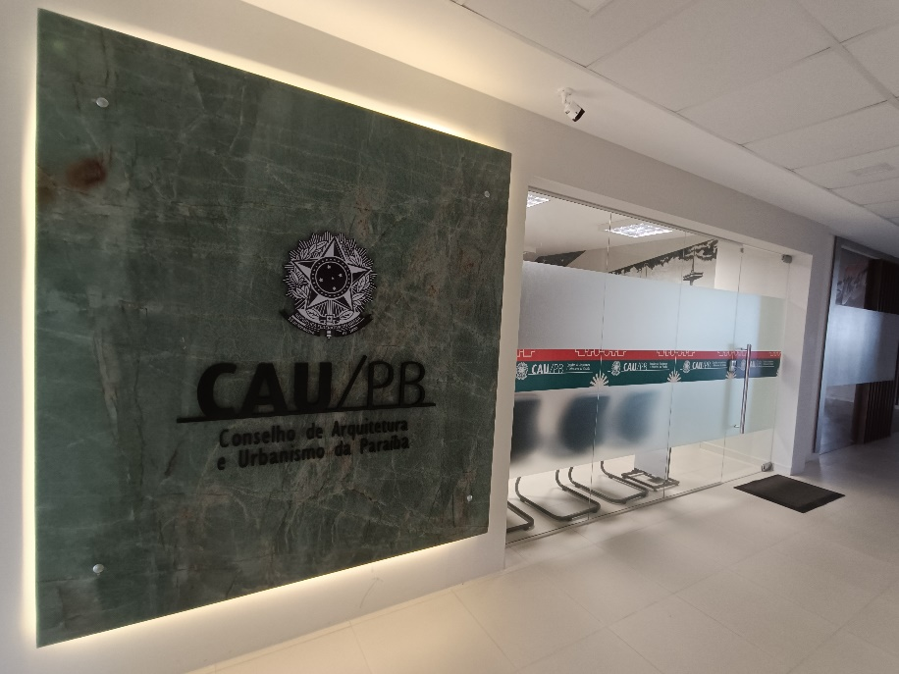
ESTRUTURA FÍSICA
O Conselho de Arquitetura e Urbanismo da Paraíba (CAU/PB) opera a partir de uma sede estrategicamente localizada na região Norte da capital, ocupando quatro salas no oitavo andar de um edifício comercial. Com uma área total de 127,60 m2, as instalações são cuidadosamente distribuídas para atender às diversas demandas operacionais do Conselho.
A disposição dos setores dentro do espaço físico foi concebida com base em um projeto gentilmente doado pelos conselheiros Eduardo Nóbrega e Giovanni Alencar, garantindo uma distribuição funcional e eficiente. O layout e mobiliário seguem rigorosamente o projeto executivo, promovendo um ambiente de trabalho otimizado e colaborativo.
As quatro salas abrigam diferentes áreas de atuação do CAU/PB. A primeira sala é dedicada ao Atendimento, Fiscalização, Comunicação e Secretaria Geral, proporcionando um ponto central para interação com os profissionais e o público em geral. Ademais, uma pequena copa está disponível para a realização de refeições rápidas, garantindo o conforto e praticidade dos colaboradores.
A sala da Gerência Geral é destinada aos setores financeiros, administrativos e jurídicos, oferecendo um espaço adequado para a gestão estratégica e operacional do Conselho. Por fim, a sala do Plenário e da Presidência representa o coração do CAU/PB, servindo como local de reuniões, deliberações e liderança, onde são tomadas as principais decisões que orientam as atividades do Conselho.
Essa estrutura física, planejada com cuidado e funcionalidade, reflete o compromisso do CAU/PB em proporcionar um ambiente de trabalho adequado e propício ao desempenho de suas atribuições, garantindo eficiência, transparência e excelência em todas as suas atividades.

Slide 17









COMPOSIÇÃO DO CONSELHO DE ARQUITETURA E URBANISMO DA PARAÍBA
Em 2023 o CAU/PB era integrado por 9 conselheiros estaduais titulares e 9 suplentes, escolhidos pelos arquitetos e urbanistas registrados no CAU, por meio de voto secreto.
COMPOSIÇÃO DO PLENÁRIO DO CAU/PB
Conselheiros Titulares
Conselheiro
Eduardo Nóbrega Filho
Presidente
Conselheira
Julliana Queiroga
Coord. da CED – 1ª Vice Presidente
Conselheiro
Giovanni Alencar
Coord. Adjunto da CED – 2º Vice Presidente
Conselheira
Renata Nóbrega
Coord. da CEPEF
Conselheira
Paula Ismael – Coord. Da COAPFI (Licença 10/04 a 10/07/2023)
Conselheiro
Washington Dionísio
Coord. Adjunto da CAPEF
Conselheiro
Pedro Rossi
Coord. Adjunto da COAPFI
(Renúncia 13/06/2023)
Conselheira
Patrícia Cruz
Membro da CEPEF (Licença 17/04 a 15/08/2023)
Conselheira
Daniela Benício – Membro da CED e da COAPFI

Slide 18
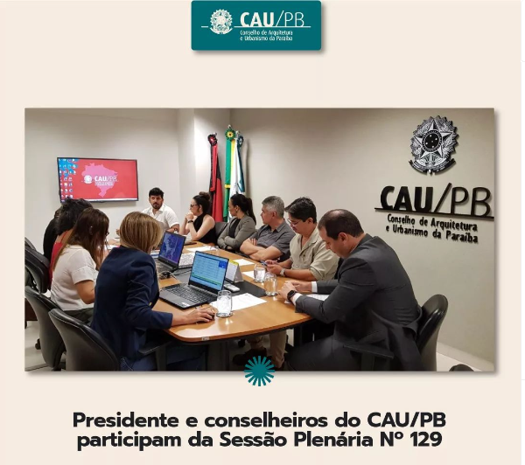
COMPOSIÇÃO DO CONSELHO DE ARQUITETURA E URBANISMO DA PARAÍBA
O CAU/PB é um órgão colegiado que desempenha um papel crucial na orientação e deliberação das atividades relacionadas à arquitetura e urbanismo no estado. Seu funcionamento é regido por um Plenário e Comissões Permanentes e Temporárias, os quais são compostos por conselheiros titulares.
Os conselheiros suplentes, seis ao todo em dezembro de 2023, têm participação ativa nos colegiados, substituindo os titulares em casos de ausência ou impedimentos legais. Isso garante a continuidade e a representatividade das discussões e decisões do Conselho, contribuindo para a eficiência de suas atividades.
O Plenário, composto por todos os conselheiros é responsável pela tomada de decisões de maior relevância para o CAU/PB. Ele é presidido por um conselheiro eleito pelos pares para um mandato de três anos, enquanto as Comissões, formadas por no mínimo três conselheiros titulares, discutem e deliberam sobre questões específicas relacionadas à área de atuação do Conselho.
As sessões do Plenário e das Comissões ocorrem ao longo do ano, de 3 de janeiro a 23 de dezembro, em sessões ordinárias, podendo ser convocadas também para sessões extraordinárias conforme a necessidade.
A liderança do Conselheiro Eduardo Nóbrega Filho, que ocupou a Presidência do CAU/PB em 2023, foi fundamental para o progresso e sucesso das iniciativas do Conselho. A composição dos colegiados em 2023 está disponível para acesso em nosso Portal na Internet, refletindo nosso compromisso com a transparência e a prestação de contas à sociedade.

Slide 19
COMPOSIÇÃO DO PLENÁRIO DO CAU/PB
O Presidente Eduardo Nóbrega Filho foi eleito e tomou posse para a função em 4 janeiro de 2021 e seu mandato teve fim em 31 de dezembro de 2023. Já as eleições para 1º e 2º Vice-presidentes se dão na primeira Plenária de cada ano. Os demais conselheiros titulares também compõem o Plenário.
DELIBERAÇÕES
As deliberações plenárias são atos privativos do Plenário do CAU/PB, e expressam a posição do conselho acerca da matéria apreciada.
As deliberações das Comissão e do Conselho Diretor são atos privativos das comissões permanentes dos CAU/PB, bem como do conselho diretor, expressando a posição dos respectivos órgãos acerca da matéria apreciada, sendo essa terminativa ou não, conforme determinação do regimento interno.
Todas as deliberações de comissão e do Conselho Diretor são encaminhadas à Presidência, para verificação e encaminhamentos, conforme o respectivo regimento interno.
A comissão eleitoral do CAU/PB, de caráter temporário, excepcionalmente, manifestam-se por meio de deliberação de comissão. Em 2023 essa comissão foi formada para a realização das eleições dos conselheiros para o mandato de 2024-2026.
Todas as deliberações são publicadas no Portal Transparência do CAU/PB, nos endereços: Deliberações Plenárias e Deliberações das Comissões.
Deliberações | 2018 | 2019 | 2020 | 2021 | 2022 | 2023
Plenário | 14 | 43 | 35 | 41 | 53 | 32
Conselho Diretor | 03 | 08 | 10 | 0 | 02 | 0
CED | 12 | 20 | 13 | 8 | 18 | 8
CEPEF | 58 | 126 | 86 | 49 | 48 | 36
COAPFI | 72 | 49 | 55 | 34 | 44 | 38
CE-PB |  |  | 4 |  |  | 4
Tabela - Quantidade de deliberações proferidas pelo CAU/PB

Slide 20
REFERENCIAL ESTRATÉGICO
NEGÓCIO –
O que fazemos?
  Orientamos, disciplinamos e fiscalizamos o exercício da profissão de arquitetura e urbanismo
MISSÃO –
Por que existimos?
  Para promover a Arquitetura e Urbanismo para todos
VISÃO –
O que queremos?
  Sermos reconhecidos como referência na defesa e fomento de boas práticas de Arquitetura e Urbanismo
VALORES –
Quais princípios pautam nossa atuação?
Ética e transparência
Excelência organizacional
Inovação
Unicidade e integração
Informação e
conhecimento
Diante das competências atribuídas pela Lei 12.378, é imperativo que o Conselho de Arquitetura e Urbanismo (CAU) intensifique sua contribuição para a transformação social e o desenvolvimento do país. Isso implica em aprimorar a fiscalização como um instrumento essencial para elevar a qualidade do exercício da Arquitetura e Urbanismo, promovendo, simultaneamente, políticas que estimulem a produção consciente e responsável na área, além de ampliar o acesso da sociedade aos benefícios dessa disciplina.
Relatório Integrado de Gestão 2023 - CAU/PB
20

Slide 21
REFERENCIAL ESTRATÉGICO
Nesse contexto, estabelecemos um referencial estratégico que visa orientar nossa atuação de forma a atender aos anseios da sociedade. Esse referencial é baseado em três pilares fundamentais:
Excelência na fiscalização e regulação: Buscamos aprimorar continuamente nossos processos de fiscalização, garantindo o cumprimento das normas e padrões éticos da profissão. Ao fortalecer a fiscalização, promovemos a segurança e a qualidade das intervenções arquitetônicas e urbanísticas, contribuindo para a proteção do patrimônio e o bem-estar da comunidade.
Estímulo à produção responsável: Reconhecemos a importância da Arquitetura e Urbanismo como políticas de Estado, capazes de moldar o ambiente construído de forma sustentável e inclusiva. Por isso, incentivamos práticas que valorizem o planejamento urbano, a preservação do patrimônio histórico e cultural, bem como o desenvolvimento de soluções arquitetônicas inovadoras e acessíveis.
Promoção do acesso à Arquitetura e Urbanismo: Buscamos tornar a Arquitetura e Urbanismo mais acessíveis à sociedade, promovendo a educação e conscientização sobre sua importância e impacto. Por meio de eventos, editais de incentivo à ações de Assistência Técnica em Habitação de Interesse Social (ATHIS) e iniciativas de engajamento comunitário, almejamos democratizar o conhecimento e estimular a participação cidadã no processo de transformação do ambiente construído.
Ao adotar este referencial estratégico, o CAU reafirma seu compromisso com a promoção de uma prática profissional ética, responsável e comprometida com o bem comum, alinhada com os valores e necessidades da sociedade brasileira.

Slide 22

COMO GERAMOS VALOR?
Em nosso processo de geração de valor público² utilizamos as três categorias de recursos de que dispõe o CAU/PB para entregar produtos e resultados à sociedade. Esses recursos são geridos mediante diversos processos organizacionais, agrupados conforme o quadro a seguir, cuja gestão é direcionada, monitorada e avaliada pelas atividades que compõem o macroprocesso de “Governança, gestão da estratégia e desempenho”.
Nossa Cadeia de Valor, apresentada no tópico a seguir, mostra como esses recursos apoiam a geração de valor pelos processos finalísticos do CAU e o tipo de valor que é gerado a partir das entregas realizadas. O nosso Modelo de Negócio, tópico subsequente, demonstra como esses recursos se transformam em produtos e resultados para a sociedade.
2 Valor público - produtos e resultados gerados, preservados ou entregues pelas atividades de uma organização que representem respostas efetivas e úteis às necessidades ou às demandas de interesse público e modifiquem aspectos do conjunto da sociedade ou de alguns grupos específicos reconhecidos como destinatários legítimos de bens e serviços públicos.
Relatório Integrado de Gestão 2023 - CAU/PB
22

Slide 23
NOSSOS RECURSOS
Capital humano | Infraestrutura física | Tecnologia
Nosso capital humano é formado por Conselheiros estaduais, Colaboradores do CAU e Contratados. Conveniados decisivo para o processo de agregar valor para a sociedade. Por isso, estamos continuamente desenvolvendo a capacidade técnica e as competências dos nossos colaboradores. O CAU/PB contrata cursos de capacitação para temas críticos e sensíveis e, em parceria com o CAU/BR, proporciona treinamentos para os setores finalísticos e meio do conselho. Nossos empregados possuem reconhecida capacidade técnica, tanto por todos terem nível superior, mesmo aqueles que ocupam cargos de nível médio, quanto pelos constantes esforços que fazemos para capacitar, produzir conhecimento e fomentar a inovação. | O CAU dispões de Sedes Nacionais, Estaduais e Escritórios Descentralizados que podem atender profissionais de qualquer estado da União, pois seu sistema de dados é totalmente unificado, além disso, existem pontos de atendimento dedicados/ móveis/ provisórios ou compartilhados com os parceiros que ajudam na prestação do serviço à sociedade. Provemos amplos canais de comunicação e ouvidoria para que qualquer cidadão, profissional de arquitetura e urbanismo, associação ou sindicato exerçam seu direito de denunciar perante o CAU/PB. | Contamos com tecnologias diversas, tais como: SICCAU/ Portal da Transparência e Prestação de Contas Serviço de Teleatendimento Qualificado (TAQ)/ Teleatendimento 0800 e 4007/ Rede Social Corporativa dos Arquitetos e Urbanistas/ Atendente Virtual Inteligência geográfica – IGEO web e aplicativos de coleta Field Maps e Workforce Implanta/ APPs / SGI Nas nossas atividades de fiscalização do exercício profissional, as informações requeridas são muito sensíveis, exigindo uma infraestrutura de tecnologia e segurança da informação robusta. Essa infraestrutura é gerenciada continuamente pelo Centro de Serviços Compartilhados dos Conselhos de Arquitetura e Urbanismo, que analisa continuamente os riscos relacionados a esse aspecto das nossas atividades. Mantemos nosso parque tecnológico o mais atualizado possível, equipado com componentes que evitam a perda de dados e garantem serviço ininterrupto, incluindo estruturas redundantes, fontes de energia alternativas e diferentes locais de armazenamento de dados.
Tabela - Categorias de recursos para geração de valor

Slide 24
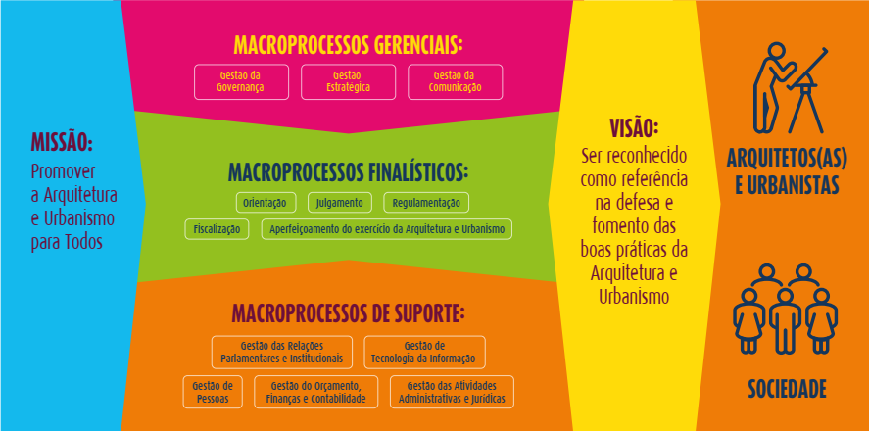
CADEIA DE VALOR
A nossa cadeia de valor demonstra os resultados gerados pelas nossas atividades, que representam respostas às demandas da sociedade e atendem ao interesse público. Ela identifica e apresenta, por meio de modelo representativo, o conjunto de atividades (macroprocessos) que o
CAU realiza.
O Modelo de Negócios do CAU, detalhado no tópico a seguir, demonstra como esses insumos se transformam em resultados, com impactos positivos para a sociedade. Mostra também como tudo é norteado pela estratégia e executado por meio de processos de trabalho.
MACROPROCESSOS
Figura 1 - Macroprocessos do Conselho de Arquitetura e Urbanismo

Slide 25
MACROPROCESSOS
VALOR PÚBLICO GERADO
Macroprocessos Gerenciais
Transparência, integridade e eficiência da gestão do CAU.
Macroprocessos Finalísticos
Segurança, eficiência, eficácia e efetividade da prestação dos serviços da arquitetura e urbanismo para a sociedade e das políticas pública voltadas para a profissão.
Macroprocessos de Suporte
Integridade, segurança jurídica e econômica de atos e contratos na gestão pública e transparência e credibilidade das contas públicas
Figura 2 - Cadeia de valor do Conselho de Arquitetura e Urbanismo

Slide 26

MODELO DE NEGÓCIO
O modelo de negócios é a maneira como uma organização transforma recursos em produtos, resultados e impactos através de suas atividades, buscando alcançar seus objetivos estratégicos e gerar valor ao longo do tempo. No caso do CAU/PB, essa transformação ocorre principalmente por meio dos processos de controle externo, que visam cumprir objetivos estratégicos e gerar valor público. Os benefícios dessas ações podem ser tanto financeiros quanto não financeiros.

Slide 27
MODELO DE NEGÓCIO
1. SEGMENTO DE CLIENTES
4. RELACIONAMENTO
5. CAPTAÇÃO DE RECURSOS
Sociedade
Relações de fiscalização
Relações de formação profissional e pesquisa
Relações de prestação de serviços
Relações políticas e institucionais
Relações de captação de recursos
Relações associativas
Relações culturais e científicas
Público infanto-juvenil
Rede Integrada de Atendimento (RIA)
Redes Sociais
Mídia (imprensa, revistas especializadas, eventos relacionados, publicações gerais do CAU)
Portal da Transparência e Prestação de Contas
SICCAU
Atendimento dos CAU/UF e parceiros
Ouvidoria/ Serviço de Informações ao Cidadão (e-SIC)/ Reclame Aqui
Eventos
Apps/IGEO
Anuidades
Emissão de RRT
Certidões
Multas
6. RECURSOS PRINCIPAIS
Capital humano
Conselheiros e Colaboradores do CAU
Contratados, Conveniados
Infraestrutura física
Sede Estaduais
Pontos de atendimento dedicados/ móveis/ provisórios ou compartilhados com os parceiros
Tecnologia
SICCAU/ Portal da Transparência e Prestação de Contas
Serviço de Teleatendimento Qualificado (TAQ)/ Teleatendimento 0800 e 4007/ Rede Social Corporativa dos Arquitetos e Urbanistas/ Atendente Virtual
Inteligência geográfica – IGEO web e aplicativos de coleta Field Maps
e Workforce
Implanta/ APPs/SGI
2. PROPOSTA DE VALOR
3. CANAIS
Ética e transparência
Excelência organizacional
Comprometimento com a inovação
Unicidade e integração
Democratização da informação e conhecimento
Interlocução da arquitetura e urbanismo na sociedade
Online
SICCAU
Portal online
RIA
Presencial
Sede
Pontos móveis/ provisórios de atendimento
Publicidade
Publicações
Recursos Áudio Visuais
Assessoria de Comunicação

Slide 28
MODELO DE NEGÓCIO
7. ATIVIDADES CHAVE
9. ESTRUTURA DE CUSTOS
Plano de Fiscalização
Gestão da informação
Gestão eletrônica de Documentos e processos – GED
Gestão do relacionamento
Desenvolvimento de produtos e serviços
Comunicação e Atendimento
Planejamento e gestão estratégica
Prestação de contas
Produção de Eventos
Normatização da profissão e Consultoria/ orientações
Treinamento/ cursos de capacitação
Convênios (implantação e funcionamento de escritórios modelo, projetos e pesquisas)
Plano de Comunicação
Residência Técnica
Sistemas de informação:
– Sistemas de relacionamento com o arquiteto e urbanista (acervo, registro e certificação)
– Data Center
Capital humano
Operação, ampliação e aprimoramento dos sistemas de fiscalização
Produção de Eventos
Infraestrutura física (construção e manutenção das sedes)
Aquisição de estudos com impacto na arquitetura e urbanismo
Parcerias nacionais e internacionais para inovação, projetos, integração de políticas públicas, produção de conhecimento, patrocínio e convênios
Desenvolvimento/ precificação de produtos e serviços
Comunicação e marketing
Capacitação continuada – reciclagem profissional
Reuniões plenárias e de comissões para a normatização da atividade profissional
Premiações (valorização das boas práticas/ concurso de TCC)
Figura 3 - Modelo de Negócios do CAU
8. PARCERIAS PRINCIPAIS
A sociedade
Órgãos públicos nas três esferas de governo
Conselhos profissionais
Instituições de ensino e pesquisa
Arquitetos e urbanistas
Entidades de classe
Empresas de construção

Slide 29
CENÁRIO EXTERNO
Em julho de 2023, a Câmara Brasileira da Indústria da Construção (CBIC) revisou para baixo sua expectativa de crescimento do Produto Interno Bruto (PIB) da Construção, fixando-a em 1,5% para o ano. Essa revisão representou uma queda em relação à projeção anterior, que apontava um crescimento de 2,5% para o setor. Ao final do ano, o PIB da Construção confirmou a projeção da CBIC, registrando uma queda de 0,5% em 2023, conforme dados divulgados pelo Instituto Brasileiro de Geografia e Estatística (IBGE) em 1º de março de 2024*.
Diversos fatores contribuíram para esse resultado, incluindo os juros elevados, o término do ciclo de pequenas obras e reformas iniciado durante a pandemia da Covid-19, e o atraso na divulgação das novas condições do Programa Minha Casa, Minha Vida em julho de 2023.
A pesquisa Sondagem da Construção, realizada pela Confederação Nacional da Indústria (CNI) em colaboração com a CBIC, indicou que os juros altos foram identificados como o principal problema enfrentado pelo setor em 2023. Ieda Vasconcelos, economista da entidade, destacou que "a construção pagou a conta das taxas de juros em alto patamar".
No entanto, há expectativas positivas para 2024, com a CBIC projetando um retorno ao crescimento do setor. Prevê-se que, com a redução contínua da taxa de juros, o aumento das obras de infraestrutura e o maior dinamismo do mercado imobiliário, o setor cresça cerca de 1,3%.
Em relação ao emprego no setor da construção civil, o país encerrou 2023 com aproximadamente 7,44 milhões de pessoas empregadas, representando um aumento de 2,7% em relação ao trimestre anterior e de 1,0% em comparação com o mesmo período do ano anterior, segundo dados do IBGE.
Essa evolução pode ser atribuída, em parte, à redução da taxa básica de juros. Em agosto de 2023, o Comitê de Política Monetária (Copom) iniciou o ciclo de cortes da Selic, que encerrou o ano em 11,75% e atualmente está em 11,25%.
Os dados do Cadastro Geral de Empregados e Desempregados (Caged) corroboram essa melhoria, indicando uma tendência positiva no segundo semestre de 2023. Apenas em Campina Grande, o setor da construção civil gerou um saldo de 282 postos de trabalho ao longo do ano.
Além disso, de acordo com uma pesquisa do SEBRAE divulgada em fevereiro de 2024, a Construção Civil ficou em 4º lugar na criação de novos negócios, representando 7,14% do total, o que destaca a relevância do setor no cenário nacional.
* Fonte: CBIC.

Slide 30
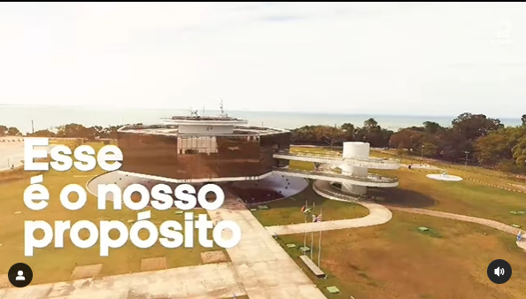
Slide de balanced scorecard 1

Slide 31
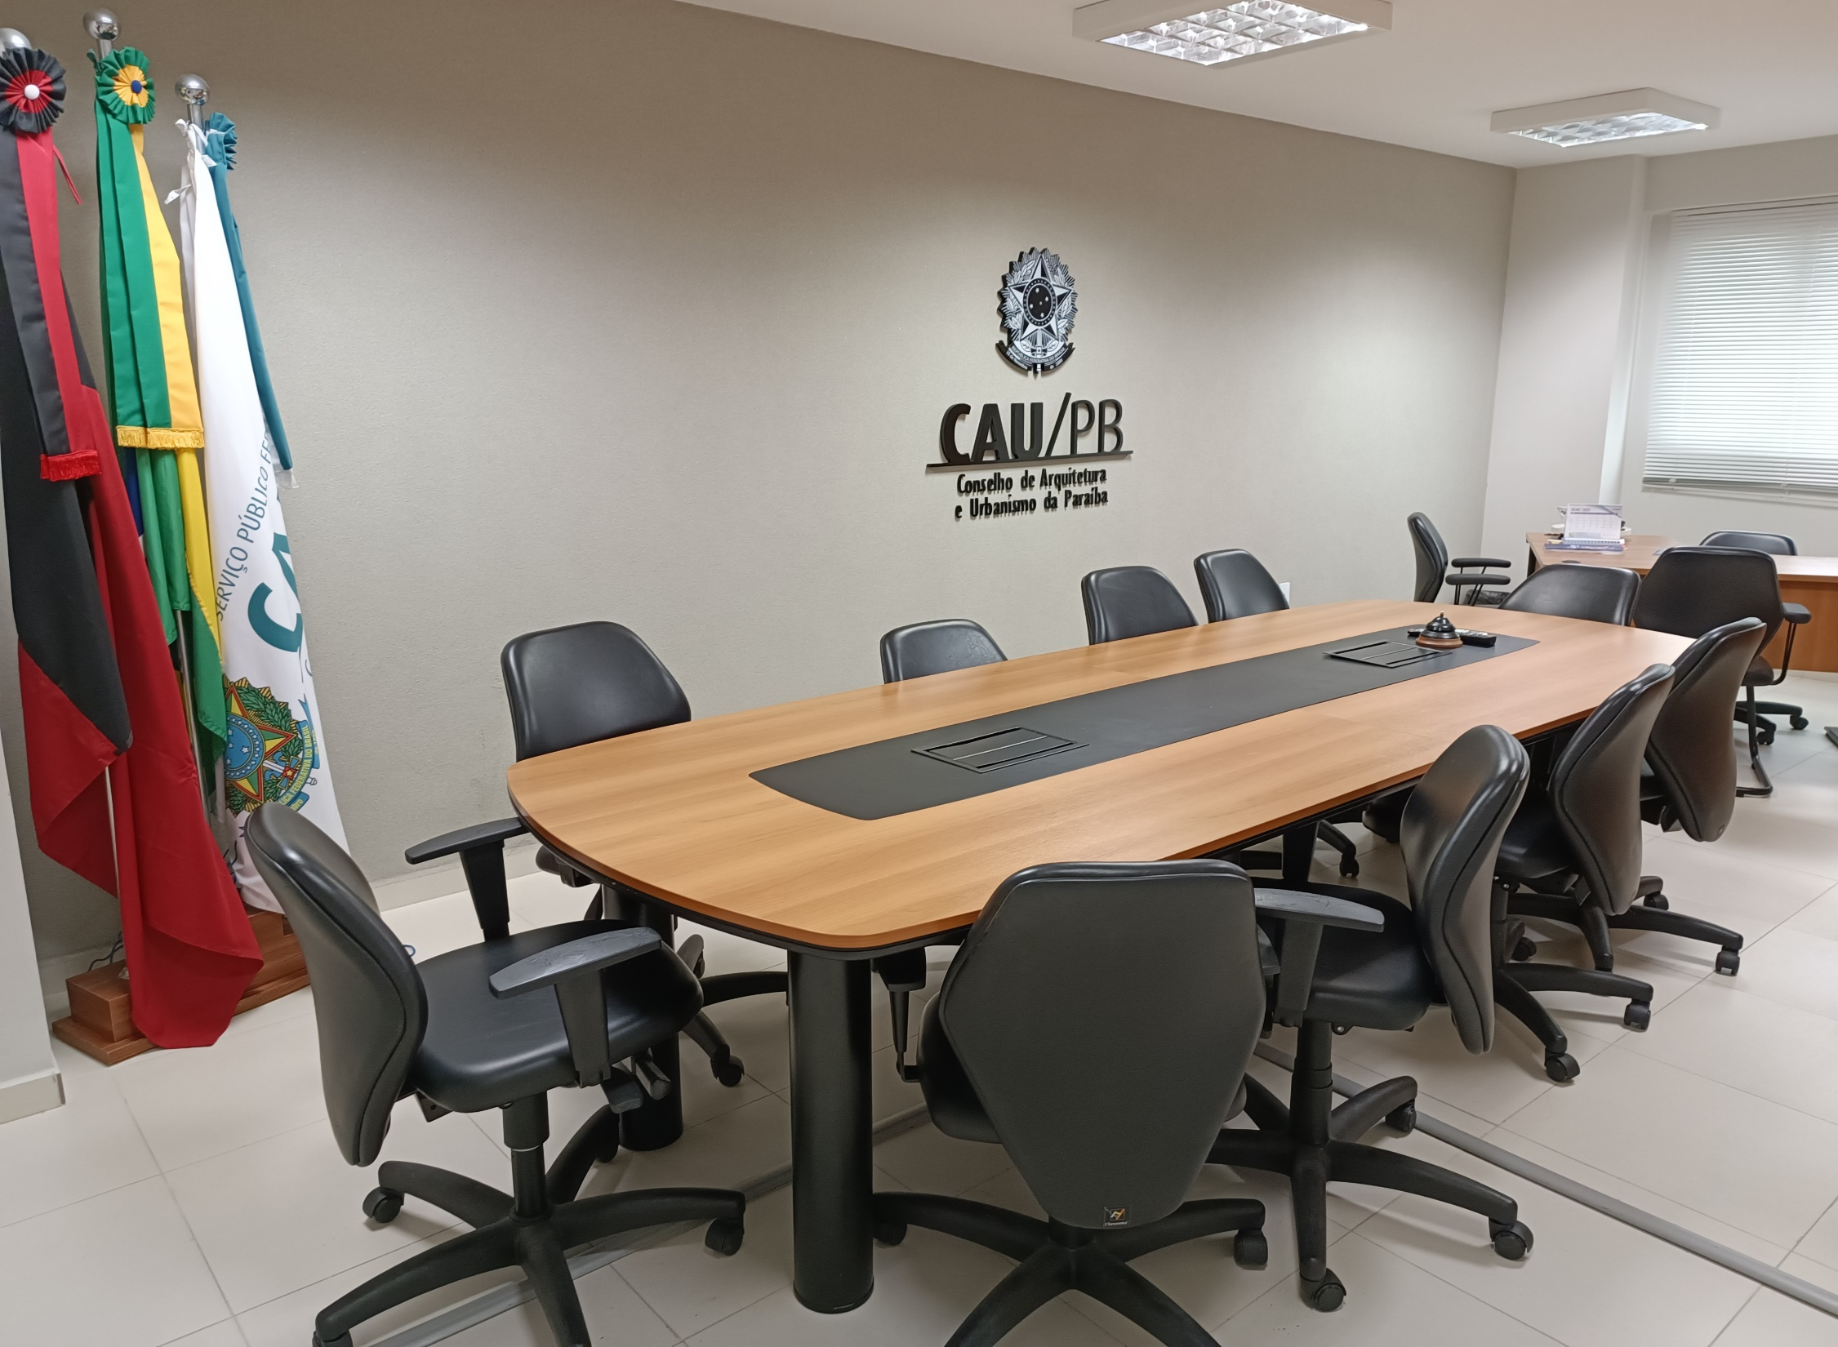
Slide de balanced scorecard 1
2
GOVERNANÇA,
ESTRATÉGIA E ALOCAÇÃO
DE RECURSOS
Foto: Plenário da sede do CAU/PB

Slide 32
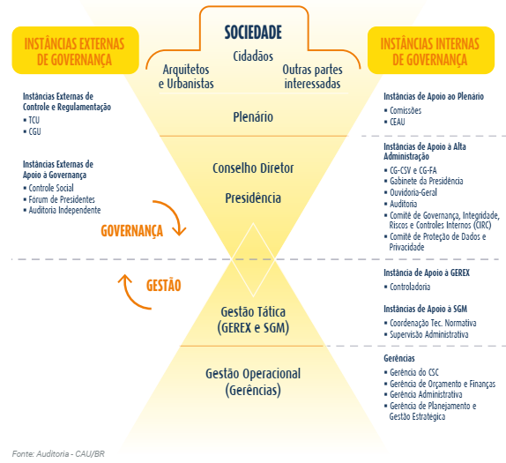
GOVERNANÇA DO CAU
Em 1º de setembro de 2023 o CAU/BR aprovou a PORTARIA NORMATIVA N° 122 que dispõe sobre a institucionalização da Governança no âmbito do Conselho de Arquitetura e Urbanismo do Brasil (CAU/BR).
O CAU/PB ainda não desenvolveu sua portaria e segue as diretrizes da Portaria do CAU/BR no que é possível, de acordo com a sua estrutura.
A estrutura de governança, extensível aos CAU estaduais, foi identificada dentro dos preceitos contidos no Referencial Básico de Governança, 3ª edição, expedido pelo Tribunal de Contas da União (TCU), conforme segue.
Figura 4 - Modelo de Governança do CAU/BR

Slide 33
GOVERNANÇA DO CAU/PB
Auditoria Interna
No âmbito do CAU, compete à Auditoria Interna do CAU/BR as atribuições inerentes ao sistema de controle interno previsto no art. 74 da Constituição Federal.
Principalmente mediante atividades de avaliações e consultorias, a auditoria interna tem o propósito de adicionar valor e contribuir na melhoria dos processos da organização.
A Auditoria Interna do CAU/BR realiza o acompanhamento da gestão e de adequação às normas pelo CAU/BR e pelos CAU/UF, emitindo relatórios periódicos sobre os controles internos e encaminhando-os aos gestores das unidades para as medidas porventura cabíveis.
As áreas do CAU/BR e os CAU/UF contarão com apoio e suporte da Controladoria e da Auditoria Interna do CAU/BR nos procedimentos porventura cabíveis ao aprimoramento dos controles internos e/ou no saneamento de não conformidades.
Sob demanda, a Auditoria Interna do CAU/BR poderá realizar trabalhos in loco nos CAU/UF.
INSTÂNCIAS EXTERNAS DE GOVERNANÇA
SOCIEDADE
INSTÂNCIAS INTERNAS DE GOVERNANÇA
Cidadãos
Instâncias Externas de
Controle e Regulamentação
TCU
CGU
Arquitetos
e Urbanistas
Outras partes
interessadas
Instâncias de Apoio ao Plenário
Comissões
CEAU
Plenário
Instâncias Externas de
Apoio à Governança
Controle Social
Auditoria Independente
Conselho Diretor
Instância de Apoio à Alta
Administração
Assessoria Jurídica
Presidência
GOVERNANÇA
GESTÃO
Gestão Tática
(GEGER)
Instância de Apoio GEGER
Coordenação Administrativa
Gestão Operacional
(GETEC)
Figura 5 - Modelo de Governança do CAU/PB

Slide 34
GESTÃO DE RISCOS E CONTROLES INTERNOS
A “Gestão de riscos e controles internos” no âmbito do CAU/PB abrange questões estratégicas, riscos e ameaças, com acompanhamento da execução do Plano de Ação e abordagem como a das Três linhas de defesa (IIA, 2013). Desta forma o CAU/PB, conta com os seguintes grupos de responsáveis envolvidos com o gerenciamento de riscos:
1ª linha de defesa – Controles das Gerências e Assessorias – Controles desenvolvidos por meio de sistemas e processos sob orientação e responsabilidade de cada gestor de área.
2ª linha de defesa – Controladoria do CAU/BR e Gerência de Planejamento e Gestão Estratégica do CAU/BR – Coordenam as atividades de gestão e monitoramento de riscos, auxiliando os gestores da primeira linha de defesa a desenvolver e aprimorar seus controles internos.
3ª linha de defesa – Auditoria Interna do CAU/BR, Gerência de Planejamento e Gestão Estratégica e Auditoria Independente contratada pelo CAU/BR e/ou pelo CAU/UF – Fornecem avaliações (assegurações) independentes e objetivas sobre os processos de gerenciamento de riscos, controle e governança ao CAU/BR e CAU/UF.
Minuta de Portaria Normativa de institucionalização da Política de Gestão de Integridade, Riscos e Controles Internos no âmbito do CAU/BR, extensível a todo o CAU encontra-se em fase de aprovação pelo Conselho Diretor do CAU/BR.

Slide 35
GESTÃO DE RISCOS E CONTROLES INTERNOS
A gestão de riscos é essencial em uma autarquia federal com recursos financeiros e de pessoal limitados, onde os processos são controlados por poucos setores. Para garantir essa gestão, o corpo técnico e a Presidência do CAU/PB trabalharam em conjunto com a Comissão de Organização, Administração, Planejamento e Finanças (COAPFI), acompanhando de perto os contratos, a arrecadação orçamentária e os balanços financeiros mensais, comparando sempre o previsto com o realizado. O Conselho utiliza seus recursos internos de forma consciente, buscando eficiência e economia na gestão.
ORÇAMENTO:
O processo de estruturação do orçamento de 2023 considerou as estimativas para o INPC conforme a Lei nº 12.378/2010. No início de 2023, o CAU adotou um índice estimado de 9,7%, porém, na Reprogramação 2023, houve um reajuste efetivo de 5,97%, resultando em uma redução de 3,4% em relação ao previsto para o reajuste das anuidades e RRT. Todas as projeções aprovadas na Reunião Plenária do CAU/BR foram analisadas e validadas pelo CAU/PB.
FINANCEIRO/CONTÁBIL:
O sistema contábil utilizado pelo CAU/PB é o Siscont.Net da Implanta Informática, seguindo as normativas de contabilidade pública. A escrituração contábil é realizada internamente e supervisionada pela assessoria contábil do CAU/BR, além de ser auditada por uma empresa contratada pelo CAU/BR. As transações financeiras são feitas através do Banco do Brasil S.A., com a necessidade de duas assinaturas para aprovação. A movimentação financeira é rigorosamente examinada diariamente, com conciliação diária e acompanhamento das taxas de aplicação financeira para obter a melhor rentabilidade. As contas são aprovadas mensalmente pela Comissão de Administração, Organização, Planejamento e Finanças e, posteriormente, pelo Plenário do CAU/PB.

Slide 36
GESTÃO DE RISCOS E CONTROLES INTERNOS
COMPRAS/LICITAÇÕES:
No Exercício de 2023 o CAU/PB não realizou nenhum processo licitatório. Os contratos firmados ou compras realizadas foram realizados com base na Lei no 8.666/ 1993 e a Lei nº 14.133/2021, por meio de aditivos contratuais, dispensa de licitação e inexigibilidade de licitação, da seguinte forma:
Inexigibilidade:
PR - Imprensa Nacional;
Energisa Paraíba - Distribuidora de Energia S/A; e
3. João Batista Gomes de Lucena.
Dispensa:
Base Turismo e Locações;
J R G - Hoteis Ltda;
Sapucaia Ltda.;
GM Comercio de Produtos de Higienizacao Profissional Ltda.;
Costa Gondim e Cia Ltda – ME;
Maq-larem Máquinas, Móveis e Equipamentos Ltda.;
Informaq Comercio eE Reciclagem de Servicos de Informatica Ltda.;
Informais Comercio e Serviços de Informática EIRELI;
Federação das Câmaras e Dirigentes Lojistas do Estado da Paraíba;
Núcleo Regional IEL Paraíba;
Fabio Antonio Alves Carneiro;
Rede Litorânea de Radio LTDA;
Arco Produções e Eventos;
9ideia Comunicação LTDA;
Televisão Cabo Branco Ltda.;
Sandra Martins publicidade.
Aditivos:
Ticket Soluções HDFGT S.A.
2. Unimed João Pessoa - Cooperativa De Trabalho Médico;
GMF Locação de Veículos EIRELI EPP.;
Informais Comercio e Serviços de Informática EIRELI;
Ativa Serviços de Apoio Administrativo EIRELI-ME;
TIM S.A
Ata de Registro de Preço:
R Moraes Agencia de Turismo EIRELI.
Os contratos na íntegra são publicados no Portal Transparência

Slide 37
GESTÃO DE RISCOS E CONTROLES INTERNOS
SEGURANÇA PATRIMONIAL:
O prédio em que o CAU/PB está sediado exige a identificação de quem passa pela portaria e o andar em que estão as salas alugadas para a Sede do Conselho conta com o serviço de segurança eletrônica com monitoramento.
Anualmente é realizado o Inventário dos bens do CAU/PB.
RECURSOS HUMANOS:
Em 2023 o quadro de pessoal foi composto por 5 funcionários efetivos e 6 comissionados, totalizando 11 funcionários e 2 estagiários.
TECNOLOGIA DA INFORMAÇÃO:
No Exercício de 2023, o CAU/PB continuou com o processo de aprimoramentos pontuais dos procedimentos adotadas com vistas a resguardar a segurança da rede e dos arquivos digitais do Conselho, visando a redução de riscos de perda, implementada a rede interna e mantidos grupos de restrição à acesso. Além disso, o CAU/PB migrou, do Sistema de Informação e Comunicação do CAU – SICCAU, seus processos administrativos para o Sistema Eletrônico de Informações – SEI, a partir de 13 de novembro de 2023.

Slide 38

GESTÃO DE RISCOS E CONTROLES INTERNOS
PATRIMÔNIO:
Todo o patrimônio do Conselho está inserido/cadastrado no SISPAT, módulo do siscont.net objetivando integração contábil (existência física), além de melhor controle no sistema de depreciação.
JURÍDICO:
A assessoria jurídica desempenhou papel fundamental ao longo do ano, fornecendo suporte legal em diversas frentes:
Análise Contratual: Revisão e análise de diversos contratos celebrados pela autarquia, garantindo sua conformidade com a legislação vigente e protegendo os interesses institucionais.
Consultas e Atendimento Jurídico: Resposta a consultas jurídicas realizadas por colaboradores e conselheiros desta autarquia, visando esclarecer dúvidas e orientar quanto aos aspectos legais relacionados às atividades desenvolvidas.
Pareceres Jurídicos: Emissão de 16 (dezesseis) pareceres jurídicos sobre questões relevantes para as atividades da autarquia, contribuindo para a tomada de decisões de colaboradores e conselheiros, para a redução de riscos legais.
Litígios e Contencioso: Gerenciamento de 129 (cento e vinte e nove) processos judiciais em que a autarquia está envolvida, adotando medidas para a defesa dos interesses institucionais e a minimização de impactos financeiros. Em 2023 foram ajuizadas 16 (dezesseis) ações de execução fiscal pelo CAU/PB e 3 (três) Ações Civis Públicas em face de outros entes da Administração Pública, que teve como objeto, a impugnação de edital de concurso público em virtude do desrespeito ao piso salarial do arquiteto. Todos os processos foram protocolados perante a Justiça Federal. Contra esta autarquia não foi ajuizada nenhuma ação. Ademais, existem 110 (cento e dez) execuções fiscais ativas, distribuídas desde o ano de 2017, tramitando perante a Justiça Federal. Cada processo tem sua particularidade em virtude de encontrar-se em diversas fases processuais, no entanto, a chance de perda é remota.
Imagem de vector4stock no Freepik

Slide 39
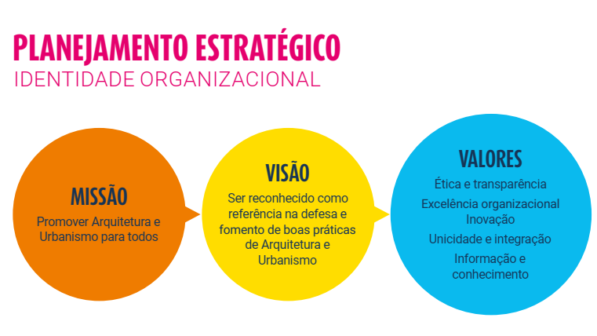
PRIORIDADES DE 2023 – O QUE FOI IMPORTANTE PARA NÓS?
A identidade organizacional do conjunto autárquico do CAU tem aprimorado continuamente seu processo de planejamento estratégico em busca de resultados cada vez mais efetivos para a sociedade, bem como na busca do fortalecimento e desenvolvimento da profissão de arquiteto e urbanista. O primeiro movimento de reposicionamento estratégico do CAU/PB foi realizado em 2013, com uma visão de longo prazo, em um horizonte de dez anos (2013-2023). A partir daí, foram estabelecidas diretrizes para sua atuação, bem como seu mapa estratégico e sua cadeia de valor. O mapa estratégico, em 2023, teve seus pilares fundamentados na identidade estratégica do CAU e relacionava os 16 objetivos estratégicos, dos quais foram priorizados em 3 objetivos nacionais (fiscalização, política de Estado e o acesso da sociedade à Arquitetura e ao Urbanismo) e 2 objetivos locais (o atendimento dos arquitetos e urbanistas e da sociedade e o relacionamento e comunicação com a sociedade).

Slide 40

PRIORIDADES DE 2023 – O QUE É IMPORTANTE PARA NÓS?
Em 2023, as ações do CAU/PB estavam voltadas para um público-alvo composto por 3.430 Arquitetos e Urbanistas (AU), 508 pessoas jurídicas (PJ), e com atividades profissionais representadas por 12.029 RRT, apresentando as seguintes variações frente à programação inicial do exercício: incremento de 1,7% de Arquitetos e Urbanistas (AU) ativos; redução de 12,4% para as empresas ativas; e incremento de 18,0% para os RRT emitidos e pagos.
A proposta de Reprogramação do Plano de Ação do CAU/PB, para o exercício de 2023, visando ao desenvolvimento e fortalecimento dos profissionais e da arquitetura e urbanismo no estado do Paraíba/PB, está composta por composta por 19 iniciativas estratégicas sendo 7 projetos e 12 atividades.
A proposta totaliza R$ 2.731.658,30, refletindo um incremento de 16,2% frente à programação de 2023 (R$ 2.670.655,15). Das fontes de recursos para suportar a nova proposta de Reprogramação para 2023, 100% advém das receitas correntes. Cabe ressaltar que o CAU/PB efetivou projeções de recursos, vinculados à recuperação de anuidades Arquitetos e Urbanistas (AU) e Pessoas Jurídicas (PJ) de exercícios anteriores (2012 a 2022), no valor de R$ 291.336,87, representando 10,5% do valor devido até 2022, em conformidade com as Diretrizes.
¹ Diretrizes para Elaboração da Reprogramação do Plano de Ação e Orçamento do CAU – exercício 2023

Slide 41
MAPA ESTRATÉGICO x ALOCAÇÃO DE RECURSOS x INICIATIVAS ESTRATÉGICAS
MISSÃO
VISÃO
Promover a Arquitetura e Urbanismo para todos
Ser reconhecido como referência na defesa e fomento das boas práticas da Arquitetura e Urbanismo
VALORES
- Ética e transparência - Excelência organizacional - Comprometimento com a inovação - Unidade e integração - Democratização da informação e conhecimento - Interlocução da Arquitetura e Urbanismo na sociedade
FISCALIZAÇÃO
INVESTIMENTO PREVISTO
R$ 629.180,34
QTD. INICIATIVAS
3
LIMITE PREVISTO
26,4% da RAL*
SOCIEDADE
ATENDIMENTO
Impactar significativamente o
planejamento e a gestão do território
Valorizar a Arquitetura e Urbanismo
INVESTIMENTO PREVISTO
R$ 281.453,77
QTD. INICIATIVAS
2
LIMITE PREVISTO
11,8% da RAL*
COMUNICAÇÃO
PROCESSOS INTERNOS
Excelência Organizacional
Relações Institucionais
Relação com a Sociedade
INVESTIMENTO PREVISTO
R$ 92.743,85
QTD. INICIATIVAS
1
LIMITE PREVISTO
3,9% da RAL*
Tornar a fiscalização um vetor de melhoria do exercício da Arquitetura e Urbanismo
Influenciar as diretrizes do ensino de Arquitetura e Urbanismo e sua formação continuada
Assegurar a eficácia no relacionamento e comunicação com a sociedade
PATROCÍNIO
INVESTIMENTO PREVISTO
R$ 30.000,00
QTD. INICIATIVAS
1
LIMITE PREVISTO
1,3% da RAL*
Assegurar a eficácia no atendimento e no relacionamento com os arquitetos e urbanistas e a sociedade
Garantir a participação dos arquitetos e urbanistas no planejamento territorial e na gestão urbana
Promover o exercício ético e qualificado da profissão
OBJETIVOS LOCAIS
INVESTIMENTO PREVISTO
R$ 374.197,62
QTD. INICIATIVAS
2
LIMITE PREVISTO
15,7% da RAL*
Estimular o conhecimento, o uso de processos criativos e a difusão das melhores práticas em Arquitetura e Urbanismo
Estimular a produção da Arquitetura e Urbanismo como política de Estado
Fomentar o acesso da sociedade à Arquitetura e Urbanismo
*RAL – Receita de Arrecadação Líquida. ** FP – Folha de Pagamento
Objetivos Nacionais -
Objetivos Locais-

Slide 42
MAPA ESTRATÉGICO x ALOCAÇÃO DE RECURSOS x INICIATIVAS ESTRATÉGICAS
ALAVANCADORES
CAPACITAÇÃO
INVESTIMENTO PREVISTO
R$ 33.200,00
QTD. INICIATIVAS
1
LIMITE PREVISTO
2,3% da FP*
Assegurar a
sustentabilidade financeira
Aprimorar e inovar os processos e as ações
ATHIS
INVESTIMENTO PREVISTO
R$ 100.000,00
QTD. INICIATIVAS
1
LIMITE PREVISTO
4,2% da RAL*
PESSOAS E INFRAESTRUTURA
*RAL – Receita de Arrecadação Líquida. ** FP – Folha de Pagamento
Desenvolver competências de
dirigentes e colaboradores
Construir cultura organizacional
adequada à estratégia
Ter sistemas de informações e infraestrutura que viabilizem a gestão e o atendimento dos arquitetos e urbanistas e a sociedade

Slide 43
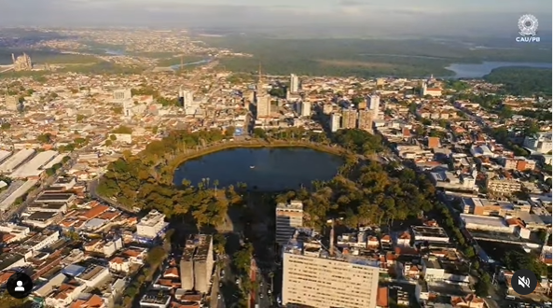
Slide de balanced scorecard 1

Slide 44

Slide de balanced scorecard 1
3
RESULTADOS
E DESEMPENHO
DA GESTÃO

Slide 45
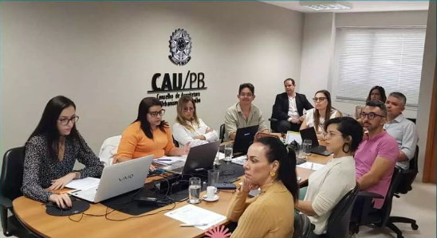

RESULTADOS E DESEMPENHO DA GESTÃO
O planejamento busca, por meio da avaliação dos resultados obtidos com a aplicação da estratégia atual, bem como de uma reflexão sobre os cenários de atuação e de recursos, estabelecer um conjunto de prioridades e metas para orientar a atualização dos planos de ação do CAU/PB, visando o alcance dos objetivos estabelecidos no Mapa Estratégico do CAU do exercício, que é parte integrante do seu Planejamento Estratégico 2013-2023
O Plano de Ação 2023 estava estruturado em iniciativas estratégicas — projetos e atividades — vinculadas aos objetivos estratégicos priorizados, às orientações e destinações estratégicas de recursos em conformidade com as ações prioritárias estabelecidas pelo conselho, na forma das Diretrizes para Reprogramação do Plano de Ação e Orçamento do CAU — Exercício 2023, aprovadas pelo Plenário do CAU/BR (DPOBR Nº 0131-03/2022).

Slide 46
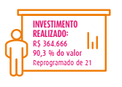

PLENÁRIO E PROCESSOS ADMINISTRATIVOS
INICIATIVA 1 - O Plenário é responsável pelos atos destinados a regulamentar e executar a aplicação da Lei nº 12.378/2010, do Regimento Geral do CAU, das resoluções do CAU/BR, das deliberações plenárias e dos demais atos normativos baixados pelos CAU/BR e CAU/PB, bem como resolver os casos omissos, conforme o art. 31 do Regimento Interno do CAU/PB.
Principais ações:
Na primeira plenária de 2023, ocorreu a eleição e homologação do 1º e 2º vice-presidentes e a composição das comissões ordinárias para 2023.
Em dezembro de 2023 foi realizada a Plenária festiva que diplomou os conselheiros eleitos para a gestão de 2024-2026.
Foram realizadas 11 reuniões plenárias ordinárias e 2 extraordinária, sendo todas em um turno do dia.
As deliberações são atos administrativos de competência do CAU/PB, de caráter normativo ou decisório, podendo ser deliberação plenária, quando expedida pelo Plenário; e deliberação de comissão, quando expedida por comissões permanentes. O CAU/PB efetivou 32 deliberações plenárias, divididas em temas, dentre elas: - Aprovação dos Balancetes dos meses de dezembro de 2022 a fevereiro de 2023; - Aprovação do Relatório de Gestão referente ao ano de 2022; - Aprovação da Comissão Eleitoral 2023 do CAU/PB; - Apreciação de Processos Éticos; - Aprovação do Relatório de Gestão referente ao primeiro trimestre e primeiro semestre de 2023; - Aprovação concessão de aumentos de salário dos empregados do CAU/PB e -Aprovação da Reprogramação Orçamentária de 2023; - Aprovação dos relatórios de gestão referentes aos primeiro, segundo e terceiro trimestres do ano de 2023; - Edital de Athis 2023; - Aprova a Programação Orçamentária 2024 – Projetos Especiais com recursos do Superávit Financeiro 24; - – Aprovado a Programação do Plano de Ação e Orçamento do CAU/PB – Exercício de 2024; - Edital referente ao 1º prêmio CAU/PB de excelência de trabalhos de conclusão de curso de graduação em arquitetura e urbanismo; - Apreciação de Processos Éticos; - Diplomação e Posse dos Conselheiros para a gestão 2024/2026 - Aprova o calendário das reuniões ordinárias do Exercício 2024 do Conselho de Arquitetura e Urbanismo da Paraíba – CAU/PB.
PRINCIPAIS INICIATIVAS:
Atividade: Plenário do CAU/PB
Atividade: Manutenção dos Processos Administrativos e Financeiros
OBJETIVO:
Construir cultura organizacional adequada à estratégia
INVESTIMENTO
REALIZADO:
R$ 1.249.083,27 91,74% do valor
Programado

Slide 47
PLENÁRIO E PROCESSOS ADMINISTRATIVOS
PRINCIPAIS INICIATIVAS:
Atividade: Plenário do CAU/PB
OBJETIVO:
Construir cultura organizacional adequada à estratégia
INVESTIMENTO
REALIZADO:
R$ 23.971,00 70,71% do valor
Programado
Quantidades de Deliberações por Temas
Quantidades de Deliberações

Slide 48
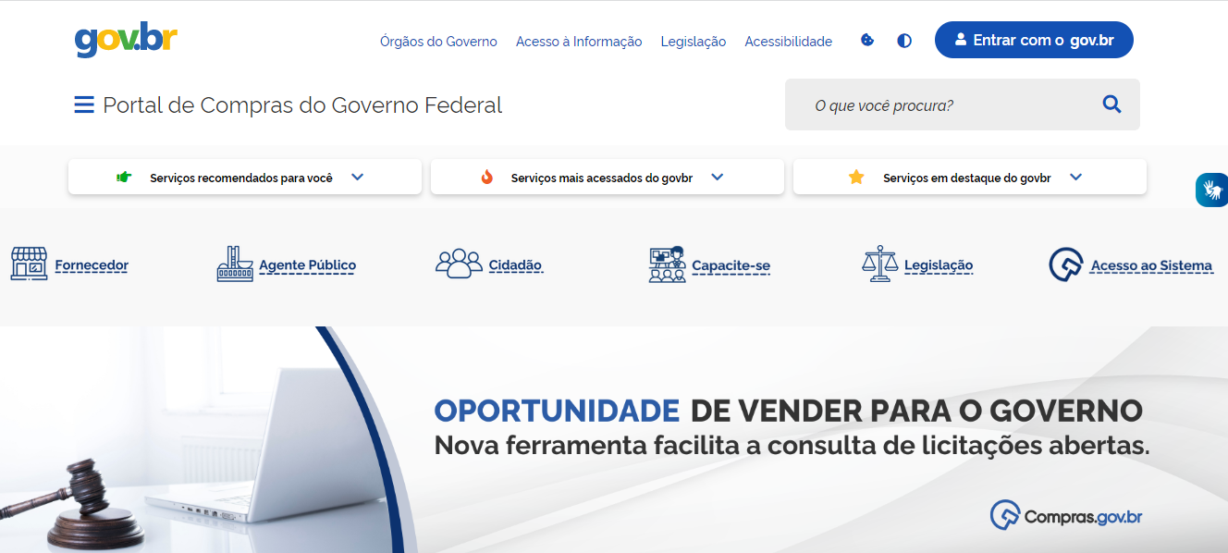
PRINCIPAIS INICIATIVAS:
Atividade: Manutenção dos Processos Administrativos e Financeiros
OBJETIVO:
Construir cultura organizacional adequada à estratégia
INVESTIMENTO
REALIZADO:
R$ 1.225.112,27 92,28% do valor
Programado
INICIATIVA 2 - A atividade de manutenção dos Processos Administrativos e financeiros do CAU/PB é aquela que busca otimizar os processos de compras, contratos, financeiros, contábeis, cobrança, etc., assegurando o pleno funcionamento da autarquia.
Principais ações:
Contratação de empresa para manutenção dos ares-condicionados, dos equipamentos de informática, além da gestão dos contratos de serviços contínuos como o de terceirização de mão de obra de serviços gerais, segurança predial, telefonia fixa e móvel, internet, energia, etc.
Divulgação de extratos de editais, contratos, compras diretas, etc., no Diário Oficial da União, garantindo a transparência dos processos.
Aquisição de certificados digitais para todo o quadro de conselheiros e empregados do CAU/PB a fim de garantir mais agilidade na assinatura de documentos oficiais do CAU/PB, eliminando a necessidade de registro de assinatura em cartórios.
Intensificação da cobrança de anuidades em atraso dos profissionais de arquitetura e urbanismo.
Acompanhamento das vigências de contratos firmados no âmbito do CAU/PB e cadastro no módulo Compras e Contratos.
Pesquisa de preços e cotação de valores com possíveis fornecedores de modo a obter a proposta mais vantajosa ao serviço público em atendimento às demandas dos setores e funcionamento do Conselho.
Encaminhamento dos funcionários para realização dos exames médicos/ocupacionais periódicos.
Adesão ao Portal Compras.gov.br, fornecido pelo Governo Federal e que possui módulos facilitadores para a realização de processos licitatórios relacionados a compras, cotações, pregões eletrônicos e dispensas de licitação. A plataforma tem o objetivo de aumentar a transparência nas compras públicas, além de promover a competição entre as empresas e garantir a legalidade dos processos de licitação. A adesão a este sistema permite que o CAU/PB tenha acesso a um amplo leque de fornecedores, o que aumentará as chances de obter melhores preços e condições para os seus contratos.

Slide 49


Aquisição de SSDs para dar maior velocidade de processamento aos equipamentos de informática. Solução que evitou a necessidade de aquisição de novos equipamentos, pois deu condição de equipamentos antigos serem utilizados com desempenho igual aos mais novos.
Renovação do contrato de Terceirização de Mão de Obra para realização dos serviços gerais do Conselho.
Por meio da Portaria nº 006/2023, de 21 de agosto de 2023, foi composta a Comissão de Licitação do CAU/PB.
Realização da 1ª reunião da Comissão Permanente de Avaliação de Documentos do CAU/PB, em que foi aprovado o envio do Relatório de Aplicação dos Instrumentos de Gestão de Documentos,
Realização do Inventário Patrimonial do CAU/PB;
Adesão ao Sistema Eletrônico de Informações – SEI e sua adoção como sistema de gestão eletrônica de documentos e processos administrativos no âmbito do Conselho.
Publicação dos Documentos de Formalização de Demanda (DFDs) necessários ao Plano Anual de Contratações (PCA) de 2024. A publicação do PCA no Portal Nacional de Contratações Públicas é uma exigência na nova lei de licitações e todas as contratações advindas de pregões, dispensas ou inexigibilidades regidas pela Lei 14.133/2021 devem ser publicadas por meio do Compras.Gov com a devida vinculação de cada contratação ao seu respectivo DFD elaborado. O PCA do CAU/PB conta com 28 DFDs.
Imagem de Freepik

Slide 50
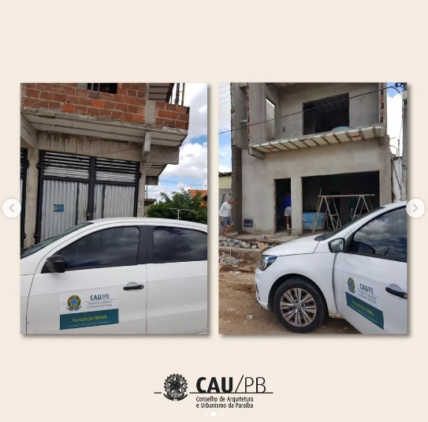

FISCALIZAÇÃO
LIMITE
OBJETIVO ESTRATÉGICO
2023:
23,75 % da RAL
% da Receita Arrecadação Líquida Prevista
Tornar a
Fiscalização
um vetor de
melhoria
do exercício
Da Arquitetura
e Urbanismo
PRINCIPAIS INICIATIVAS
Atividades do Centro de Serviços Compartilhados 1_ Fiscalização;
Atividades de Manutenção e aprimoramento dos processos de Fiscalização do Conselho;
Atividades de Manutenção das atividades da CEPEF.
INVESTIMENTO REALIZADO
R$ 567.174,66
90,15% DO PREVISTO
Skyline: © Anan Punyod | Dreamstime.com

Slide 51
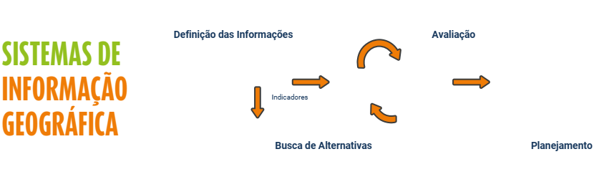
RESULTADOS
E DESEMPENHO
INICIATIVA 1 - CENTRO DE SERVIÇOS COMPARTILHADOS 1_ FISCALIZAÇÃO
No CSCS da Fiscalização, o Sistema de Inteligência Geográfica (IGEO) é o principal sistema de geotecnologia do CAU. Ele possibilita a consulta e visualização das informações operacionais do conselho por meio de dados geolocalizados, mapas, gráficos, tabelas e indicadores por qualquer cidadão, mediante acesso ao seu ambiente público.
Como funcionalidades corporativas, é possível produzir relatórios de fiscalização realizadas in loco por meio dos aplicativos para dispositivos móveis, integrados à plataforma IGEO para coleta de dados, sendo uma solução de uso para as equipes em campo atuarem na fiscalização, permitindo aos usuários a criação e atualização de dados vetoriais. Além de permitir o planejamento da fiscalização, o sistema dá suporte ao processo decisório, com relatórios gerenciais, informações no espaço geográfico com quantificações de RRTs, denúncias e outras informações pertinentes a fiscalização.
APLICATIVOS DE COLETA
Os aplicativos para coleta de dados em campo, Collector e Workforce, objetivam maior agilidade e usabilidade. O grande avanço/evolução na adoção dos novos aplicativos foi com relação à qualidade da aplicação, que dispôs de uma ferramenta mais estável, dinâmica, intuitiva e de simples utilização.

Slide 52
RESULTADOS
E DESEMPENHO
PRINCIPAIS INICIATIVAS
OBJETIVO ESTRATÉGICO
INVESTIMENTO REALIZADO
Atividades do Centro de Serviços Compartilhados 1_ Fiscalização;
Tornar a Fiscalização
um vetor de melhoria
do exercício da Arquitetura
e Urbanismo
R$ 156.537,24
100% DO PREVISTO
Sistema de Inteligência Geográfica (IGEO)
A ação fiscalizatória exercida pelo Conselho de Arquitetura e Urbanismo da Paraíba (CAU/PB) baseia-se na produção de conhecimento e na gestão estratégica da informação, viabilizadas pela integração do Sistema de Inteligência Geográfica (IGEO) ao módulo corporativo do Sistema de Informação e Comunicação do CAU (SICCAU), por meio do rebatimento territorial de seus dados cadastrais, associando-os às feições espaciais e compondo a base de dados geográficos do IGEO.
Lançamento de nova plataforma de inteligência geográfica (ArcGIS Enterprise)
Utilizando-se da solução em sistemas de informação geográfica (SIG) da família de softwares Esri, foi disponibilizado ao CAU/PB, arquitetos e urbanistas e sociedade o que há de mais moderno e eficiente em termos de sistemas SIG corporativos no mundo, o ArcGIS Enterprise.
Tal plataforma contempla conteúdos públicos de acesso aos usuários em geral e conteúdos corporativos, mediante credenciais de acesso privado. O Sistema de Inteligência Geográfica do Conselho de Arquitetura e Urbanismo pode ser acessado por meio do link novoigeo.caubr.gov.br
APLICATIVOS DE COLETA
Os aplicativos para coleta de dados em campo, Collector e Workforce, objetivam maior agilidade e usabilidade. O grande avanço/evolução na adoção dos novos aplicativos foi com relação à qualidade da aplicação, que dispôs de uma ferramenta mais estável, dinâmica, intuitiva e de simples utilização.
Em 2023, houve a utilização, por parte das equipes de fiscalização do CAU/PB, de tais aplicativos em versões para dispositivos móveis, com o intuito de preenchimento de formulário digital e automatizado (in loco) dos relatórios de fiscalização, mediante integração com o sistema SICCAU.
FIM DO USO DO PAPEL E PRANCHETA
O “rascunho” de relatório de fiscalização é o formulário digital do aplicativo de coleta de dados que tem a função de substituir o preenchimento manual dos registros das ações de fiscalização, com a possibilidade de tirar as fotografias diretamente anexas ao rascunho, vinculando posição geográfica aos registros, além da funcionalidade prática de importar esse rascunho diretamente para o SICCAU, onde é confeccionado o relatório de fiscalização oficial.
A partir de 2021, com a adoção dos novos aplicativos para coleta de dados, somados ao retorno paulatino das operações de fiscalização in loco por parte do CAU/PB, houve uma forte retomada na quantidade de rascunhos de relatório de fiscalização coletados e em 2022 a utilização do aplicativo foi consolidada.

Slide 53
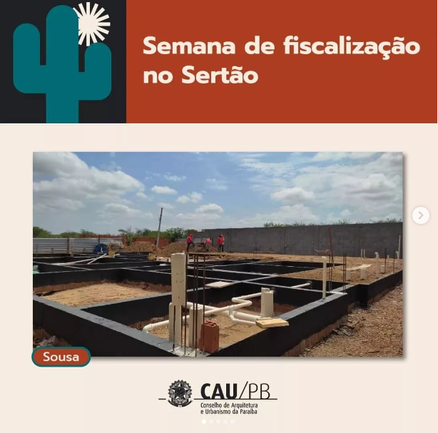
RESULTADOS
E DESEMPENHO
Os relatórios de fiscalização, extraídos do SICCAU, indicam o desempenho efetivo do CAU/PB na fiscalização. Em 2023 foram emitidos 319 relatórios (gráfico abaixo), e desses, nenhum resultou em autos de infração.

Slide 54
RESULTADOS
E DESEMPENHO
INICIATIVA 2 - PROCESSOS DE FISCALIZAÇÃO DO CONSELHO
As principais ações da atividade de Fiscalização, em 2023, foram:
Fiscalizações de rotinas em obras nas várias regiões do Estado;
Fiscalização de denúncias de vários tipos de infrações;
Fiscalização de redes sociais;
Atendimentos e orientações gerais realizadas por telefone, presenciais na sede do Conselho e/ou durante as fiscalizações externas;
orientações a síndicos, administradores de condomínios fechados e comerciais;
fiscalização de editais de licitação; e
concursos, palestras nas universidades.
Na semana de 13 a 17 de fevereiro, a equipe de fiscalização do CAU/PB esteve nas cidades de Sousa, Pombal, São João do Rio do Peixe e Cajazeiras, localizadas no sertão do Estado.
No total foram fiscalizadas cerca de 20 obras. Também foram realizadas orientações aos profissionais da região e também aos proprietários das obras sobre a importância da colocação da placa do profissional, pois, de acordo com a Resolução CAU/BR nº 75, é um direito da sociedade o acesso à informação, para se certificar de que os serviços técnicos estão sendo prestados por profissionais habilitados.

Slide 55
RESULTADOS
E DESEMPENHO
INDICADORES ESTRATÉGICOS
PRINCIPAIS INICIATIVAS
Atividades de Manutenção e aprimoramento dos processos de Fiscalização do Conselho;
OBJETIVO ESTRATÉGICO
Tornar a Fiscalização
um vetor de melhoria
do exercício da Arquitetura
e Urbanismo
INVESTIMENTO REALIZADO
R$ 375.854,18
92,15% DO PREVISTO
Notes:
Indicadores desatualizados

Slide 56
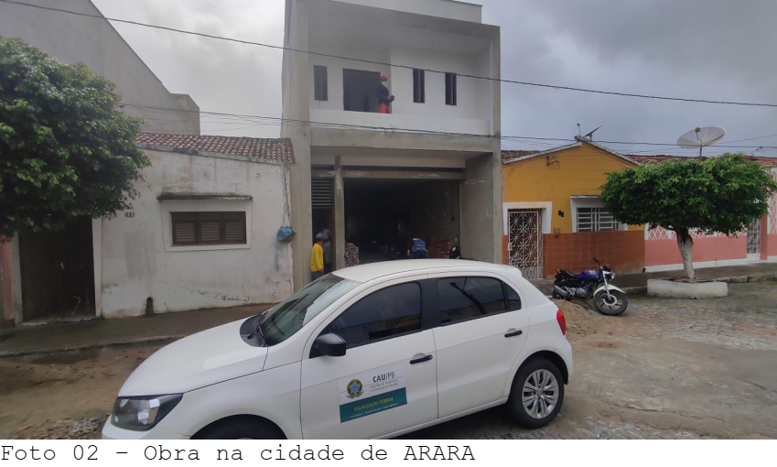
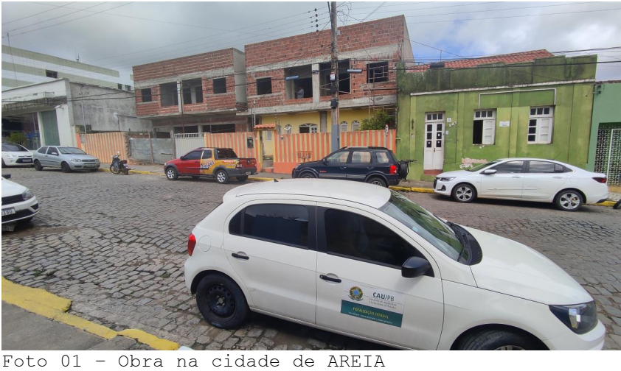
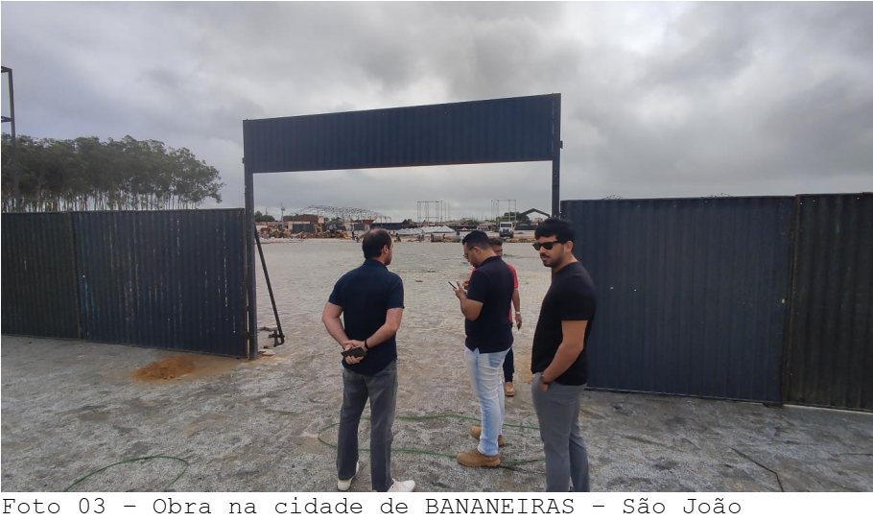
RESULTADOS
E DESEMPENHO
Na semana de 10 a 14 de abril, a equipe de fiscalização do CAU/PB esteve nas cidades de Boqueirão, Campina Grande e Soledade, localizadas na região do Brejo do Estado.
No total foram fiscalizadas cerca de 17 obras. Também foram realizadas orientações aos profissionais da região e também aos proprietários das obras sobre a importância da colocação da placa do profissional, pois, de acordo com a Resolução CAU/BR nº 75, é um direito da sociedade o acesso à informação, para se certificar de que os serviços técnicos estão sendo prestados por profissionais habilitados.
Na semana de 22 a 26 de maio, a equipe de fiscalização do CAU/PB esteve nas cidades de Areia, Arara, Solânea e Bananeiras, localizadas na região do Seridó Paraibano.

Slide 57
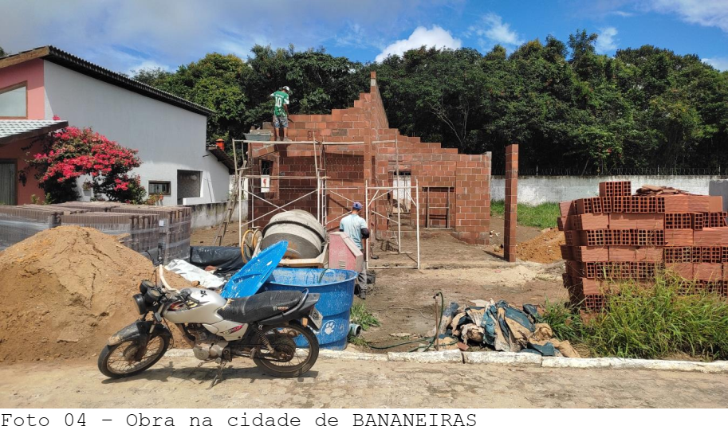
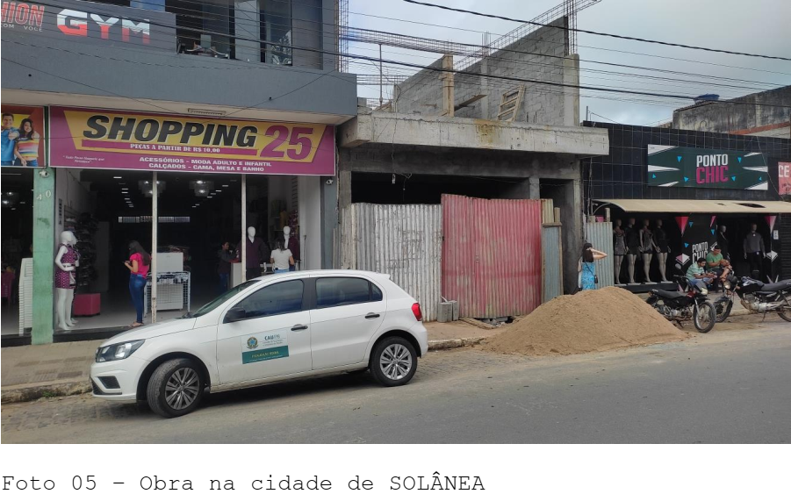
RESULTADOS
E DESEMPENHO

Slide 58
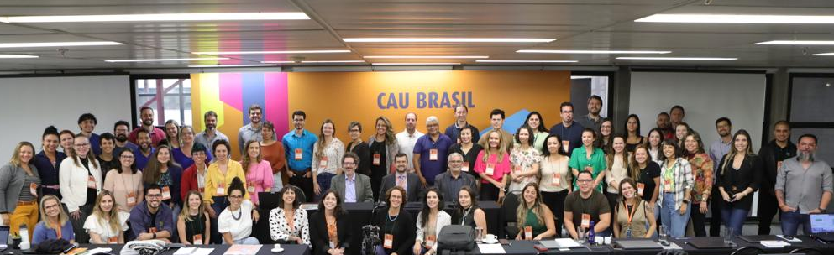
RESULTADOS
E DESEMPENHO
Eventos: Nos dias 13 a 15 de março de 2023 a equipe de fiscalização participou do I Encontro Temático da CEP-CAU/BR em 2023, com o tema: Capacitação Resolução CAU/BR nº 198 – Fiscalização que tinha como objetivo, capacitar as equipes técnicas dos CAU/UF frente a implantação do
novo módulo de fiscalização no SICCAU e entrada em vigor da Resolução CAU/BR nº 198/ 2020, que dispõe sobre a fiscalização do exercício profissional da arquitetura e urbanismo.
Ação: Como forma de conscientizar os profissionais e a sociedade sobre a necessidade da indicação da responsabilidade técnica em projetos, obras e serviços de arquitetura e urbanismo, o CAU/PB divulgou a disponibilização de modelos de placas de obras em suas redes sociais.
Ação: CAU/PB participa de fiscalização do Ministério Público
Dando continuidade às ações de fiscalização realizadas pelo Comitê Interinstitucional de Fiscalização das Instituições de Longa Permanência para Idosos (Ilpi), coordenadas pelo Ministério Público da Paraíba (MPPB), o gerente técnico e de fiscalização do CAU/PB, Daniel Marques, participou na última semana da fiscalização de duas instituições no município de Cabedelo..
Após a visita às instituições foi elaborado um laudo de vistoria que posteriormente será enviado ao Ministério Público para que as instituições realizem ajustes, caso sejam encontrados problemas
Foto: ASCOM-CAU/BR
Treinamento híbrido (presencial e à distância) reúne integrantes de equipes de fiscalização dos CAU/UF

Slide 59
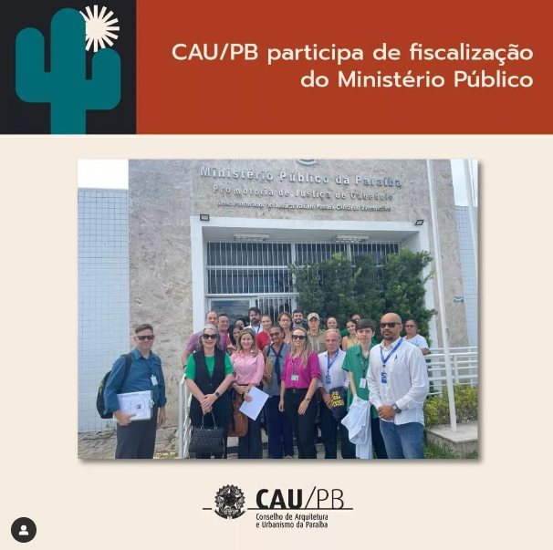
RESULTADOS
E DESEMPENHO
.
.
Ação: O CAU/PB entrou com ação judicial para garantir o salário mínimo profissional para os arquitetos e urbanistas da Paraíba após receber denúncias de vários concursos abertos no Estado onde estão sendo oferecidos valores abaixo do que é estabelecido pela lei.
Constatamos que nos editas de concursos divulgados pelas prefeituras municipais de Santa Rita, Dona Inês e Curral de Cima, além da Universidade Estadual da Paraíba (UEPB), os salários e cargas horárias semanais para arquitetos e urbanistas não estão em conformidade com o salário mínimo profissional estabelecido pela Lei nº 4950-A de 1966.
Como resultado dessa ação, foi emitida uma liminar e Justiça determina retificação do edital do concurso da UEPB
Ação: Entre os dias 21 e 25 de agosto, a equipe de fiscalização do CAU/PB esteve nas cidades de Itaporanga, Patos e Teixeira, localizadas no sertão da Paraíba. Nas três cidades foram fiscalizadas 30 obras.
Ação: Representantes do CAU/PB e do CREA-PB assinaram um convênio de cooperação técnica com o objetivo de aprimorar a fiscalização e o cumprimento da legislação, promovendo um intercâmbio, interação e complementação das suas atividades.

Slide 60
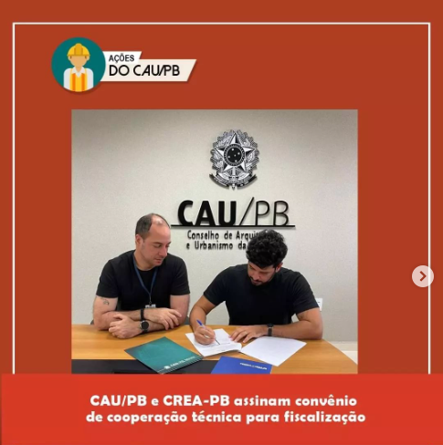
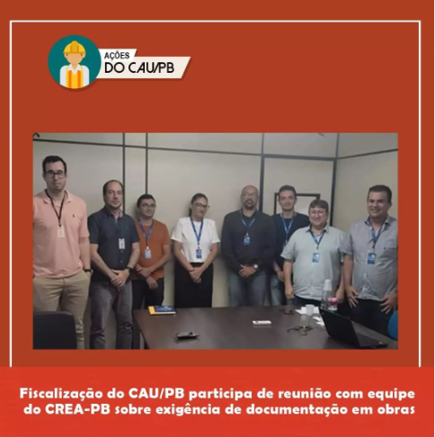
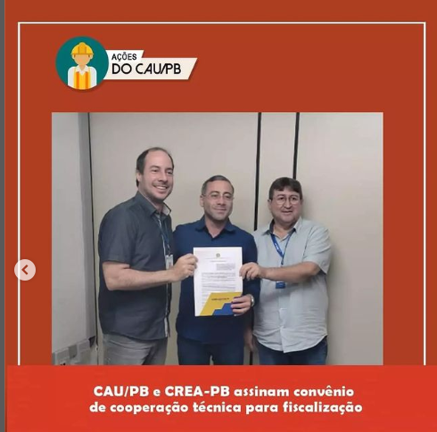
RESULTADOS
E DESEMPENHO
Ação: Em setembro de 2023, O CAU/PB participou de reunião com a equipe de fiscalização do Conselho Regional de Engenharia e Agronomia da Paraíba (CREA-PB) sobre a exigência de documentação em obras na Paraíba.
O CAU/PB recebeu denúncias de alguns profissionais relatando que fiscais do CREA-PB não estariam aceitando o Registro de Responsabilidade Técnica (RRT), documento emitido pelos arquitetos e urbanistas responsáveis pelas obras em questão e solicitando a Anotação de Responsabilidade Técnica (ART), emitida apenas pelos engenheiros.
Após a reunião, a equipe de fiscalização do CREA-PB entrou em acordo com o CAU/PB e seus fiscais passarão a aceitar também o RRT.
Convênio: O CAU/PB e o CREA-PB assinaram um convênio de cooperação técnica com o objetivo de aprimorar a fiscalização e o cumprimento da legislação, promovendo um intercâmbio, interação e complementação das suas atividades.
PRINCIPAIS DESAFIOS ENCONTRADOS
A atividade de fiscalização, em si, apresenta risco de segurança para os fiscais. Existem casos de intimidação e negativa de acesso ou fornecimento de informações durante as fiscalizações. A gerência da área, como forma de administrar o risco, prioriza que a fiscalização ocorra com mais de um fiscal, ou um fiscal e o gerente, principalmente durante as viagens ao interior da Paraíba. Isso traz mais segurança e o gerente pode servir de testemunha
em caso de algum incidente, inclusive em casos de sinistros de trânsito. O risco é monitorado através dos relatórios emitidos e comunicações para Gerência de Técnica e de Fiscalização.

Slide 61
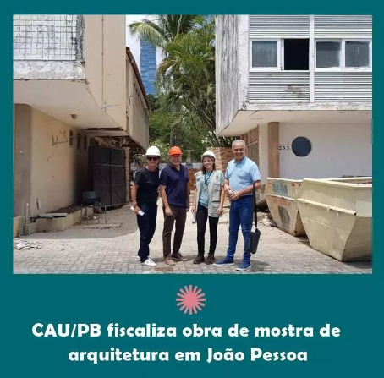
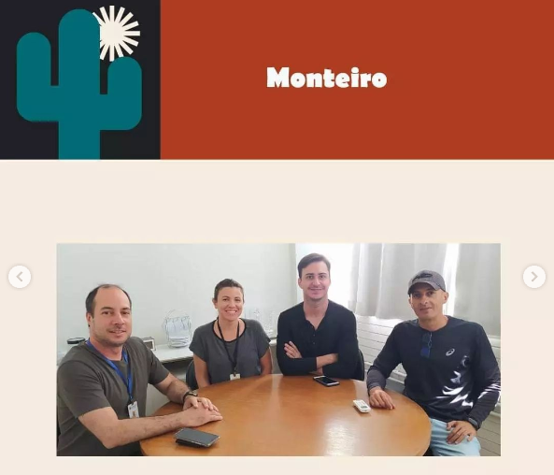
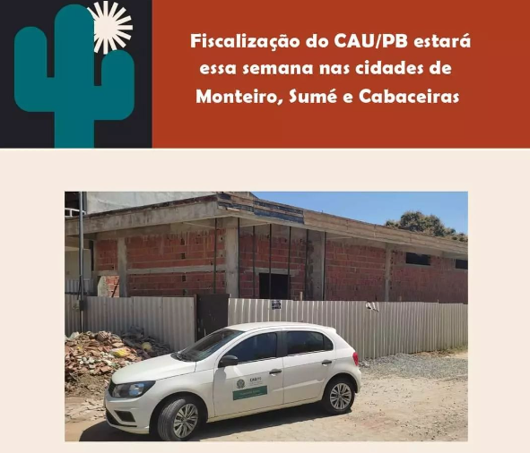
RESULTADOS
E DESEMPENHO
Ação: Em outubro de 2023 a fiscalização do CAU/PB visitou a obra da mostra de arquitetura, design, arte, paisagismo e decoração Luxo Décor Brasil. Os arquitetos e urbanistas inscritos no CAU tiveram 20% de desconto na entrada da mostra apresentando a carteira profissional.
Em Monteiro foram fiscalizadas 05 obras, todas regulares com profissionais arquitetos e urbanistas inscritos e em dia com o CAU/PB como responsáveis técnicos.
Além da fiscalização das obras, foi realizada uma reunião com representantes da prefeitura de Monteiro, que possui 02 arquitetos e urbanistas em seu quadro técnico.
PRINCIPAIS DESAFIOS ENCONTRADOS
A atividade de fiscalização, em si, apresenta risco de segurança para os fiscais. Existem casos de intimidação e negativa de acesso ou fornecimento de informações durante as fiscalizações. A gerência da área, como forma de administrar o risco, prioriza que a fiscalização ocorra com mais de um fiscal, ou um fiscal e o gerente, principalmente durante as viagens ao interior da Paraíba. Isso traz mais segurança e o gerente pode servir de testemunha
em caso de algum incidente, inclusive em casos de sinistros de trânsito. O risco é monitorado através dos relatórios emitidos e comunicações para Gerência de Técnica e de Fiscalização.
Ação: Com um princípio educativo, a fiscalização do CAU/PB, em outubro, visitou as cidades de Monteiro, Sumé e Cabaceiras, localizadas no Cariri paraibano. O CAU prioriza a orientação do exercício da Arquitetura e Urbanismo, de modo a estimular as boas práticas profissionais e prevenir a ocorrência de ilícitos.

Slide 62
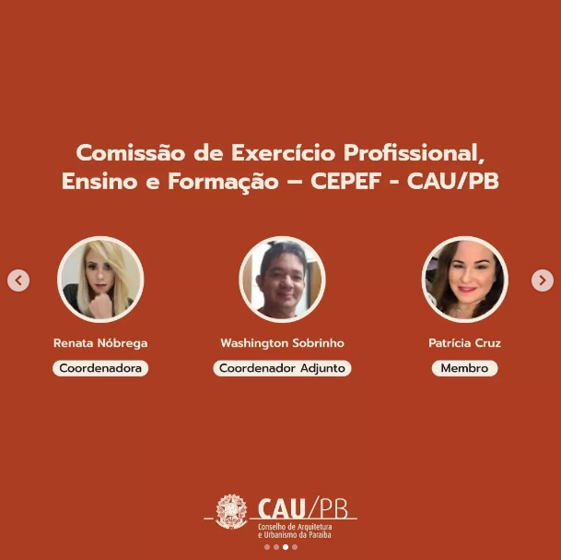
RESULTADOS
E DESEMPENHO
INICIATIVA 3
Apresentação
Conselheiros
Assessoria
A Comissão de Exercício Profissional, Ensino e Formação do CAU/PB (CEPEF-CAU/PB) tem por finalidade zelar pelo aperfeiçoamento da formação em Arquitetura e Urbanismo, respeitado o que dispõem os artigos 2°, 3°, 4°, 24, 28, 34 e 61 da Lei n° 12.378, de 31 de dezembro de 2010, bem como zelar pela orientação e fiscalização do exercício da Arquitetura e Urbanismo no âmbito de sua jurisdição, conforme artigo 89 do Regimento Interno do CAU/PB.
Renata de Sousa e Nóbrega Coordenadora
Washington Dionísio Sobrinho Coordenador Adjunto
Patrícia Costa e Silva Cruz Membro titular (Licença
maternidade 17/04 a 15/
08/2023)
Demetrius Cesar Almeida e Silva Membro Suplente
Yngrid Cabral Lima da Costa Coordenadora Administrativa
PRINCIPAIS INICIATIVAS
OBJETIVO ESTRATÉGICO
INVESTIMENTO REALIZADO
Atividades de Manutenção das atividades da CEPEF.
Tornar a Fiscalização
um vetor de melhoria
do exercício da Arquitetura
e Urbanismo
R$ 34.783,24
53,72% DO PREVISTO

Slide 63
RESULTADOS
E DESEMPENHO
A CEPEF realizou 11 reuniões ordinárias. A comissão analisou 29 processos e emitiu 36 deliberações.
Os principais assuntos discutidos nas reuniões foram referentes a denúncias referentes ao exercício da profissão, interrupções de registro, registro de profissional diplomado no exterior, cancelamento de registro em decorrência de falecimento, inclusão de pós-graduação no registro e análises de solicitações de registros PF e PJ. Houve ainda a apresentação por parte da Gerência Técnica e de Fiscalização e da Divisão de Fiscalização acerca das novidades da Resolução 198 e módulo da fiscalização. No mês de novembro a Comissão definiu alguns procedimentos em relação à interrupção, baixa e cancelamento de registro de pessoas jurídicas.
EDITAL DE TCC – A CEPEF-CAU/PB lançou premiação para melhor TCC do triênio 2021-2023.
O CAU/PB, por meio da Comissão de Exercício Profissional, Ensino e Formação (CEPEF), lançou em 2023 o 1º Prêmio CAU/PB de Excelência de Trabalho de Conclusão de Curso de Graduação em Arquitetura e Urbanismo.
O concurso foi realizado em uma única etapa, com abrangência estadual. Serão selecionados e premiados Trabalhos de Conclusão de Curso (TCC), elaborados ao longo do último triênio (2021 a 2023).
As inscrições foram gratuitas e aconteceram de 30/10/23 a 17/11/2023. Os trabalhos puderam ser inscritos nas seguintes categorias: Arquitetura; Urbanismo e Paisagismo; Patrimônio Cultural e Teoria da Arquitetura e Urbanismo e Habitação de Interesse Social.
Os trabalhos vencedores receberam prêmios nos seguintes valores:
a) Primeiro Lugar: Prêmio de R$ 2.000,00 (dois mil reais);
b) Segundo Lugar: Prêmio de R$ 1.300,00 (mil e trezentos reais);
c) Terceiro Lugar: Prêmio de R$ 1.000,00 (um mil reais).

Slide 64
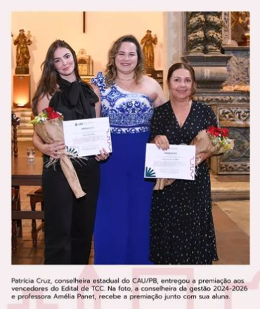
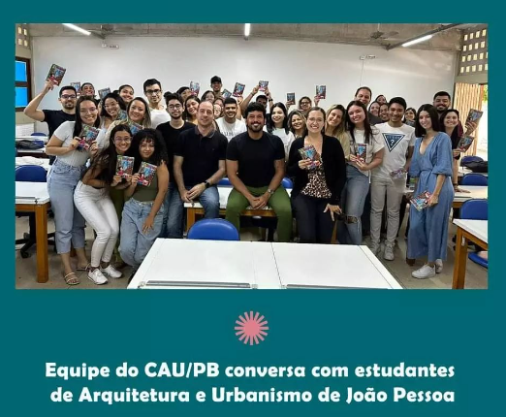
RESULTADOS
E DESEMPENHO
NISMO foram premiados cinco trabalhos, sendo 1º, 2º e 3º lugares e duas menções honrosas. Em PATRIMÔNIO CULTURAL E TEORIA DA ARQUITETURA E URBANISMO, foram premiados quatro trabalhos sendo 1º, 2º e 3º e uma menção honrosa e na categoria HABITAÇÃO DE INTERESSE SOCIAL apenas um trabalho foi premiado como menção honrosa.
Ação: Em novembro o presidente do CAU/PB, juntamente com o gerente técnico e de fiscalização e o assessor jurídico do Conselho, participaram de uma conversa com estudantes do séti-
mo e oitavo períodos do curso de Arquitetura e Urbanismo de uma universidade de João Pessoa. Na conversa a equipe explicou qual o papel do CAU e abordou temas como ética na profissão, responsabilidades e atribuições dos arquitetos e urbanistas e como devem ser realizadas as postagens dos projetos nas redes sociais. Também foram esclarecidas dúvidas dos estudantes sobre o Registro de Responsabilidade Técnica (RRT) e elaboração de contrato. Após a conversa, foi entregue aos estudantes um gibi da Turma da Mônica, elaborado pelo CAU/PR, que aborda temas como o desenvolvimento das cidades, a importância da natureza e o papel dos arquitetos e urbanistas. O gibi faz parte do projeto CAU Educa que incentiva a educação de qualidade e o desenvolvimento de cidades mais sustentáveis, sempre valorizando a cultura de paz.
PRÊMIO TCC: Foram premiados quatro trabalhos na categoria ARQUITETURA, sendo 1º, 2º e 3º lugares e uma menção honrosa. Na categoria URBA-

Slide 65
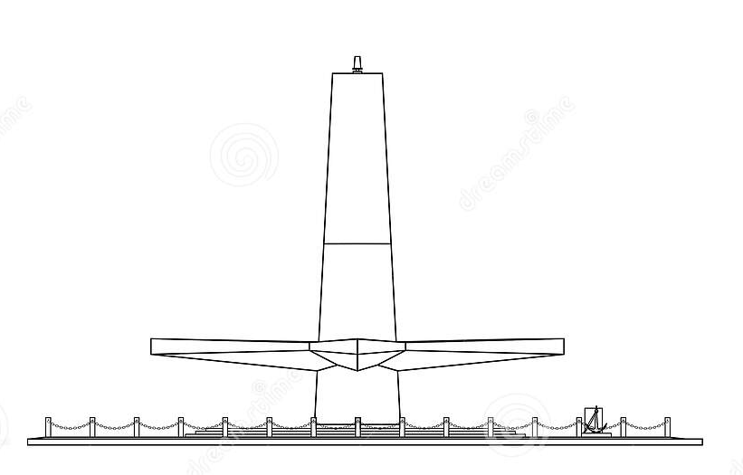
ÉTICA NA PROFISSÃO
OBJETIVO ESTRATÉGICO
Promover o exercício ético
e qualificado da profissão
Índice de Eficiência na Conclusão de Processos Éticos
REALIZADO
META
Atividade de atendimento às demandas éticas/disciplinares do Conselho
Eficiência no
Trâmite de
Processos Ético em dias
INICIATIVA
REALIZADO
META
R$ 37.576,37
81,95% DO PREVISTO
Índice de escolas que
possuem disciplinas
de ética profissional
INVESTIMENTO REALIZADO
REALIZADO
META
Ilustração do Farol do Cabo Branco: © Leandroperinpissolato | Dreamstime.com

Slide 66
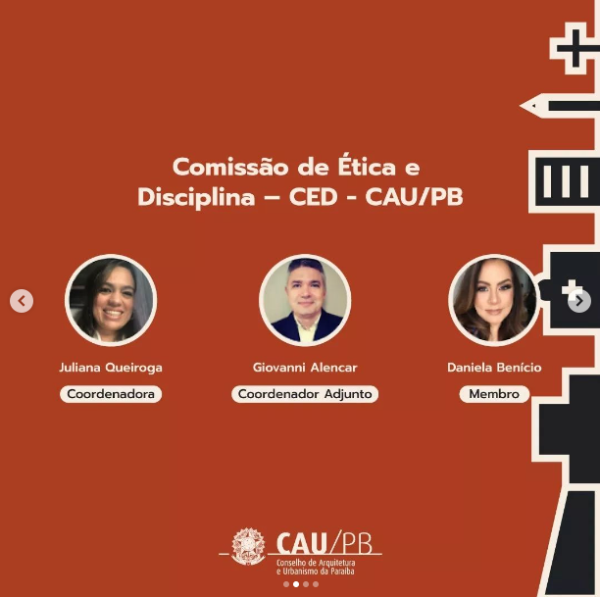
ÉTICA NA PROFISSÃO
Apresentação
Conselheiros
Assessoria
A Comissão de Ética e Disciplina do CAU/PB tem por finalidade zelar pela verificação e cumprimento dos artigos 17 a 23 da Lei n° 12.378, de 2010, e do Código de Ética e Disciplina do Conselho de Arquitetura e Urbanismo do Brasil.
Julliana Queiroga de Lucena - Coordenadora
Giovanni Soares de Alencar – Coordenador Adjunto
Daniela Almeida Farias Benício – Membro Titular
Camila Sales Nóbrega de Santana
Claudino Lins Nóbrega Junior Membros Suplentes
Eudes Raony Silva
Yngrid Cabral Lima da Costa Coordenadora Administrativa

Slide 67
RESULTADOS
E DESEMPENHO
Principais Resultados
No ano de 2023 a Comissão de Ética e Disciplina da Paraíba realizou 9 reuniões, analisou 14 processos e emitiu 8 deliberações além dos despachos de revelia e saneadores necessários.
Os principais assuntos discutidos foram concernentes à análise de denúncias sobre suposta falha ética, acobertamento profissional, supostas práticas de plágio e infrações ao código de ética profissional.
A comissão agendou e realizou ainda 5 audiências de instrução e uma audiência de conciliação no decorrer do ano.
.

Slide 68
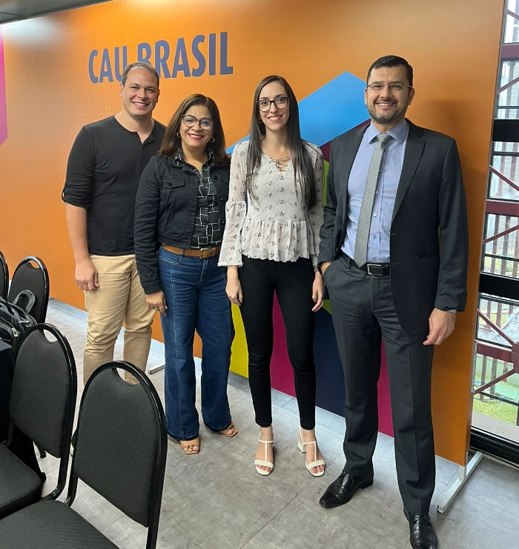
RESULTADOS
E DESEMPENHO
Nos dias 06 e 07 de março aconteceu em Brasília o 10º Treinamento Técnico da CED-CAU/BR para Assessorias Técnicas e Jurídicas em formato somente presencial. Além da Coordenação Administrativa, participaram também a Assessoria Jurídica e Secretária Geral do CAU/PB.
Na ocasião, houve a continuidade da discussão a respeito da preparação das Comissões de Ética em relação às alterações da Resolução 143 do CAU/BR, que trata das normas para condução do processo ético-disciplinar no âmbito dos Conselhos de Arquitetura e Urbanismo dos Estados e do Distrito Federal (CAU/UF) e do Conselho de Arquitetura e Urbanismo do Brasil (CAU/BR), para aplicação e execução das sanções de mesma natureza, para o pedido de revisão e para a reabilitação profissional, e dá outras providências.
Parte das alterações da Resolução 143 entraram em vigor no mês de fevereiro e outros dispositivos entrarão em vigor apenas a partir de 1º de junho, conforme preconiza a Resolução 232, de 25 de janeiro de 2023. O treinamento foi importante diante das atualizações substanciais que ocorreram na Resolução 143 e que mudam grande parte dos trâmites, bem como competências das CED/UF e Plenário/UF.
Nos dias 25 e 26 de setembro de 2023 aconteceu o 11º Treinamento Técnico para as assessorias das CED/UF em Brasília/DF. A Coordenadora Administrativa, que assessora a Comissão de Ética e Disciplina no CAU/PB participou presencialmente do treinamento que teve como objetivo avançar na compreensão da Resolução CAU/BR 224, de 23 de setembro de 2022, que alterou a Resolução CAU/BR nº 143, de 23 de junho de 2017, que dispõe sobre as normas para condução do processo ético-disciplinar no âmbito dos CAU/UF e do CAU/BR. Além disso, o treinamento foi útil para auxiliar
a compreensão do rito de a-
preciação e julgamento do
processo ético-disciplinar pela
CED/UF.
Foram apresentadas também
as futuras implementações
do módulo ético diante da
necessidade das alterações
com a vigência da Resolução
143 após atualizações.
Foto: Equipe do CAU/PB e advogado Eduardo Pae (CED-CAU/BR), Participantes do 10º Treinamento Técnico da CED-CAU/BRU/BR,

Slide 69

ATENDIMENTO
OBJETIVO ESTRATÉGICO
PRINCIPAIS INICIATIVAS
Assegurar a eficácia no atendimento e no relacionamento com os Arquitetos e Urbanistas e a Sociedade.
Processos de atendimento às empresas e profissionais inscritos no Conselho
Centro de Serviços Compartilhados 2_ Atendimento
Índice de atendimento (%)
LIMITE ALCANÇADO
2023:
11% da RAL
% da Receita Arrecadação Líquida Prevista
REALIZADO
META
INVESTIMENTO REALIZADO
Índice de satisfação com a solução da demanda (%)
R$ 262.298,75
93.19% DO PREVISTO
REALIZADO
META

Slide 70
RESULTADOS
E DESEMPENHO
SISTEMA DE INFORMAÇÃO E COMUNICAÇÃO DO CAU (SICCAU)*
https://servicos.caubr.gov.br/
929
INICIATIVA 1 - O CAU/PB é responsável pela gestão de 5 canais de atendimento, sendo 4 não presenciais, que focam na qualidade dos serviços prestados aos profissionais e à sociedade de forma ágil e assertiva.
Com o objetivo de melhoria e aprimoramento do atendimento, os resultados em 2023 foram expressivos, ressaltando que a instituição preza por um atendimento humanizado, eficaz e conveniente aos seus usuários, mantendo o foco nas situações profissionais mais corriqueiras e no suporte técnico à utilização do Sistema de Informação e Comunicação do CAU (SICCAU), do Atendimento Virtual, da Central de Teleatendimento Qualificado e de outros meios digitais e pessoais. O atendimento remoto permite maior comodidades aos profissionais e cidadãos que necessitam dos serviços do conselho, sendo atendidos sem necessidade de deslocamento.
TELEATENDIMENTO
0800-883-0113 (ligações a partir de telefones fixos) ou 4007-2613 (segunda a sexta, das 9 às 19h)
3221-8993 (segunda a sexta, das 8h às 14h)
303
1016
CHAT transparencia.caubr.gov.br/atendimento
937
E-MAILs
atendimento@caupb.gov.br
atendimento@caubr.gov.br
999
72
*A quantidade relativa ao SICCAU, refere-se a arquitetos e urbanistas e empresas de Arquitetura e Urbanismo que se comunicam com o CAU por meio de protocolos.

Slide 71
RESULTADOS
E DESEMPENHO
Limite mínimo: A alocação de recursos estratégicos como forma de garantir a implementação do planejamento do CAU e o alcance dos resultados institucionais da Visão de Futuro 2023 foi atendida na Reprogramação Orçamentária de 2023, sendo disponibilizados recursos na ordem de 11,8% das suas expectativas de receitas de arrecadação líquidas, portanto, acima do limite mínimo de 10% estabelecido para o objetivo estratégico. No Exercício de 2023, o CAU/PB executou mais de 93,19% da receita orçada nas atividades e 10,99% do limite para o objetivo estratégico.
Principais atividades desenvolvidas:
Carteiras entregues: 70
Biometrias realizadas: 82
Registro Profissional: 326
Registro de Empresas: 44
Principais desafios: apesar de cada vez mais a utilização do autoatendimento nos serviços ofertados pelo CAU, a aumento do números de Institutos de Ensinos Superior instalados na Paraíba coloca em atenção ao setor, que só conta com um gerente e uma assistente administrativa para a realização dos atendimentos.

Slide 72

RESULTADOS
E DESEMPENHO
INICIATIVA 2 - Centro de Serviços Compartilhados 2 – Atendimento
Rede Integrada de Atendimento (RIA)
Normatizada pela Deliberação DPABR nº 0014-01/2015, com o papel de consolidar, na estrutura nacional, os normativos, procedimentos e boas práticas de atendimento; desenvolver e atualizar a Carta de Serviços; consolidar os relatórios de gestão estratégica da informação; desenvolver manuais, tutoriais e treinamentos; orientar as estruturas locais na aplicação dos normativos; buscar excelência nos canais de atendimento na estrutura nacional representadas pelo Serviço de Teleatendimento Qualificado (TAQ); serviço Telefônico 0800 e 4007; rede social corporativa dos arquitetos e urbanistas e atendente virtual (chat), gestão técnica que compreende atendimentos mais complexos, os chamados de atendimentos de 3º nível e gestão administrativa do contrato do TAQ e do contrato de telefonia.

Slide 73

ASSISTÊNCIA TÉCNICA
OBJETIVO ESTRATÉGICO
Fomentar o acesso da Sociedade
à Arquitetura e Urbanismo
Índice de RRT por população (1.000 habitantes) (%)
REALIZADO
PRINCIPAIS INICIATIVAS
META
Projeto de Assistência Técnica em Habitações de Interesse Social - ATHIS
Índice de RRT mínimos (%)
REALIZADO
LIMITE ALCANÇADO
META
2023:
4,2 % da RAL
% da Receita Arrecadação Líquida
Índice de RRT Social (%)
INVESTIMENTO REALIZADO
REALIZADO
R$ 100.000,00
100% DO PREVISTO
META

Slide 74

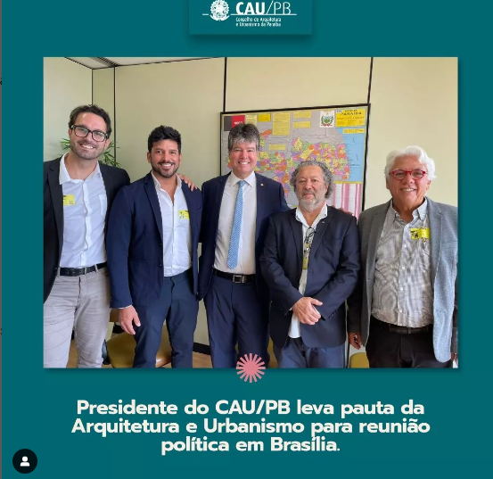
RESULTADOS
E DESEMPENHO
INICIATIVA 1 - Apresentação
O CAU/PB, cumprindo sua missão estratégica de levar “Arquitetura e Urbanismo para todos”, vem promovendo ações de apoio e divulgação da Lei nº 11.888/2008, que assegura às famílias de baixa renda assistência técnica pública e gratuita de arquitetos e urbanistas e engenheiros para o projeto e a construção de habitação de interesse social. São editais de apoio, capacitações, palestras e publicações para sensibilizar a sociedade brasileira quanto à importância do trabalho de arquitetos e urbanistas para a sociedade.
Principais ações:
Com o objetivo de promover uma aproximação política com a bancada da Paraíba no Congresso Nacional, o presidente do CAU/PB, Eduardo Nóbrega, participou na última semana de março de uma reunião com o deputado federal da Paraíba, Ruy Carneiro, para criar relações e convergências entre as pautas políticas e as pautas da Arquitetura e Urbanismo.
Além das reuniões, o CAU/PB também participou da 24ª Marcha dos Prefeitos a Brasília, que aconteceu de 27 e 30 de março, em Brasília, com a participação de cerca de 1.200 prefeitos, vice-prefeitos, vereadores e servidores de centenas de municípios brasileiros, numa média de nove mil participantes de todo o país.
O CAU levou aos gestores municipais as suas principais ações voltadas às cidades: promoção da Assistência Técnica em Habitação de Interesse Social (ATHIS), proposições para o Licenciamento Edilício e Urbanístico, inclusão dos estudantes no planejamento urbano (Projeto Lelé) e proteção ao Patrimônio Histórico e Cultural.

Slide 75
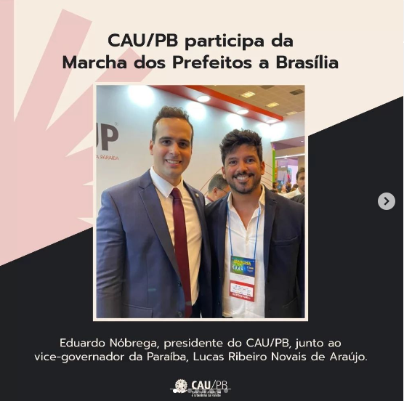
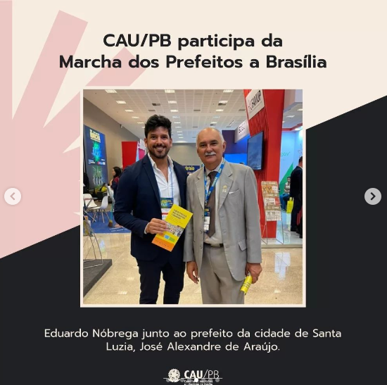
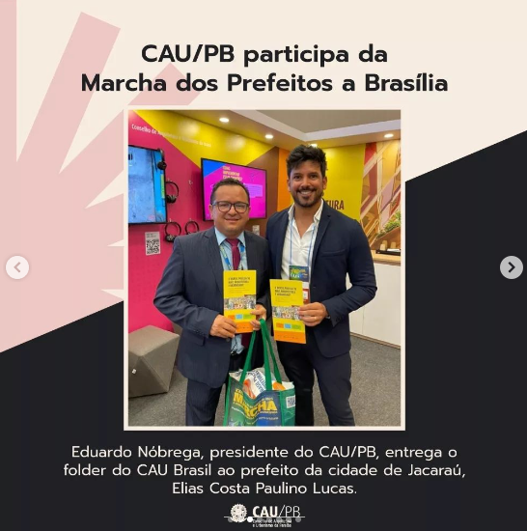
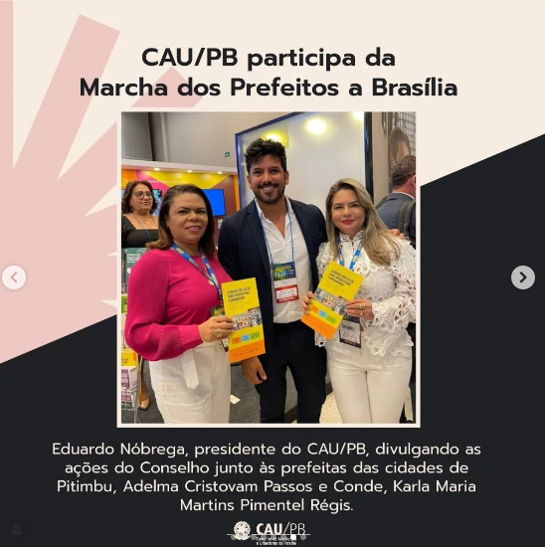
RESULTADOS
E DESEMPENHO
O CAU aproveitou a oportunidade da Marcha dos Prefeitos para apresentar as propostas dos arquitetos e urbanistas para melhorar as cidades brasileiras com um estande no evento, localizado no Centro Internacional de Convenções do Brasil.
Desde o primeiro dia do evento, os prefeitos das cidades paraibanas de Pitimbu, Conde, Santa Luzia, Jacaraú, Duas Estradas, Nova Floresta, Pedra Lavrada, Lucena e Borborema receberam folders onde são destacadas as ações do CAU em benefício dos municípios, como a implantação da Lei de ATHIS, entre outros temas.

Slide 76
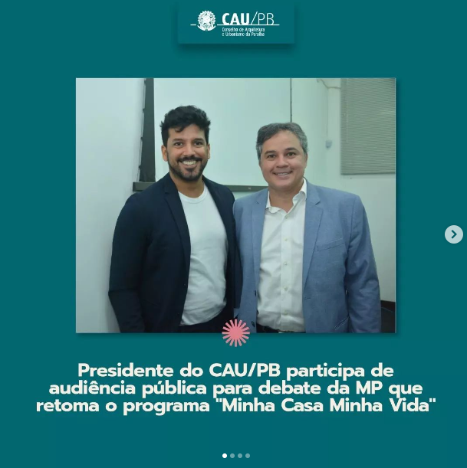
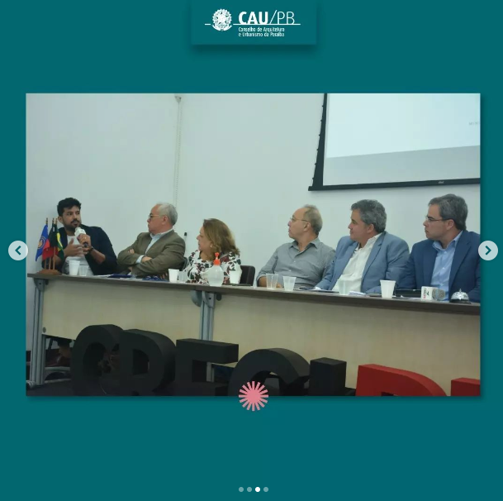
RESULTADOS
E DESEMPENHO
O CAU/PB participou, no dia 12 de maio, de uma audiência pública promovida pela Frente Parlamentar do Mercado Imobiliário (FPMI) onde foi debatida a Medida Provisória que trata do relançamento do Programa "Minha Casa, Minha Vida", do Governo Federal.
A audiência aconteceu no auditório do Conselho Regional de Corretores de Imóveis, em João Pessoa, e contou com a participação do senador Efraim Filho (União Brasil-BR), relator-revisor da Comissão Mista recém-instalada pelo Congresso Nacional para análise do referido ato. Também participaram representantes de vários conselhos de classe e órgãos públicos, a exemplo da Prefeitura de João Pessoa e do Governo do Estado.
"Quero destacar a importância do programa "Minha Casa Minha Vida" e de ter um senador paraibano à frente disso no Congresso Nacional, além de lembrar que o CAU levou propostas de emendas para alguns deputados federais, portanto, ficamos felizes de ver essas propostas sendo aprovadas", contou Eduardo Nóbrega.

Slide 77
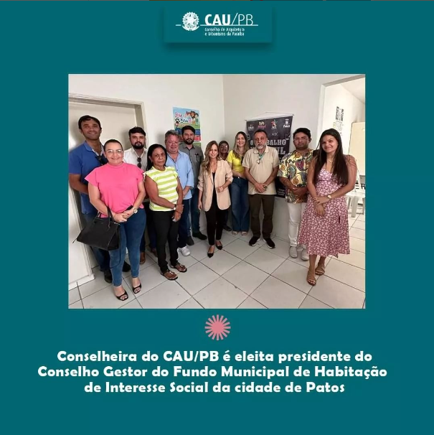
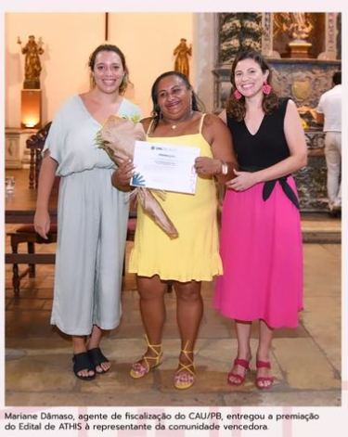
RESULTADOS
E DESEMPENHO
Ação: Conselheira estadual do CAU/PB, Renata Nóbrega, foi eleita presidente do Conselho Gestor do Fundo Municipal de Habitação de Interesse Social (CGFMHIS) do município de Patos.
O Conselho estabelecerá diretrizes e fixará critérios para a priorização de linhas de ação, alocação de recursos do FMHIS e atendimento dos beneficiários dos programas habitacionais, observando o disposto da Lei Municipal nº 5.933/2023.
Renata Nóbrega foi eleita como presidente e Rui Pereira Ferreira, representante do CRECI-PB, foi eleito vice-presidente. A conselheira Renata Nóbrega é a titular como representante dos arquitetos e urbanistas e a conselheira Patrícia Cruz é a suplente.
Ação: O CAU/PB lançou em outubro de 2023 o edital de Seleção Pública de Projetos Relacionados à Popularização e Difusão de Assistência Técnica em Habitação de Interesse Social (ATHIS).
Em dezembro, foi contemplada com o valor de R$ 100.000,00 (cem mil reais) a ASSOCIAÇÃO DOS MORADORES DA VILA DO AMANHECER – AMVA, por ter apresentado metas de claro entendimento e que apresentavam imediato retorno à comunidade.
A comissão de seleção relatou que dar continuidade à trabalhos preexistentes demonstra amadurecimento e necessidade urgente para concretização de processos que foram interrompidos. Executar obras ligadas ao saneamento e à gestão sustentável dos recursos naturais é um tema prioritário e que deve receber muita atenção nas discussões relacionadas à Assistência Técnica.

Slide 78
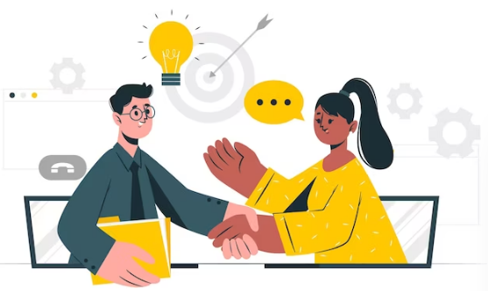
CONVÊNIOS E PARCERIAS
OBJETIVO ESTRATÉGICO
PRINCIPAIS INICIATIVAS
Estimular o conhecimento, o uso de processos criativos e a difusão das melhores práticas em Arquitetura e Urbanismo
Projeto de Patrocínio
LIMITE ALCANÇADO
2023:
1,26% da RAL
% da Receita Arrecadação Líquida
Índice da capacidade de execução dos investimentos em patrocínios (%)
INVESTIMENTO REALIZADO
REALIZADO
R$ 30.000,00
100% DO PREVISTO
META

Slide 79
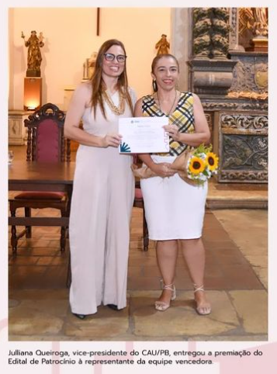
RESULTADOS
E DESEMPENHO
INICIATIVA 1 - Apresentação
O CAU/PB, cumprindo sua missão estratégica de levar “estimular o conhecimento, o uso de processos criativos e a difusão das melhores práticas em Arquitetura e Urbanismo”, vem promovendo ações de apoio institucional a iniciativas de Pessoas Jurídicas representativas de Arquitetos e Urbanistas ou de outras categorias profissionais, movimentos sociais e/ou coletivos populares da sociedade civil organizada, com sede e atividade no Estado da Paraíba, sem fins lucrativos, que contribuam para promover a produção e a difusão do conhecimento, estimular o desenvolvimento e a consolidação do ensino e do exercício profissional, bem como consolidar a imagem dos Conselhos de Arquitetura e Urbanismo e o seu compromisso com o fortalecimento da Arquitetura e Urbanismo, que assegura às famílias de baixa renda assistência técnica pública e gratuita de arquitetos e urbanistas e engenheiros para o projeto e a construção de habitação de interesse social. São editais de apoio, capacitações, palestras e publicações para sensibilizar a sociedade brasileira quanto à importância do trabalho de arquitetos e urbanistas para a sociedade.
Principais ações:
O CAU/PB lançou no dia 19 de outubro de 2023 o edital de Seleção Pública de Projetos para Patrocínio.
Foram disponibiliza-
dos R$ 30.000,00
(trinta mil reais)
para o edital de
Patrocínio. As se-
leções acontece-
ram nos meses
de outubro e no-
vembro e os re-
sultados foram
divulgados no mês
de dezembro de
2023.
O projeto selecionado foi o apresentado pela BASE Interativo de Habitação de Interesse Social do Estado da Paraíba por ser uma proposta pertinente que busca a Capacitação e divulgação de Athis para um público inclusivo envolvendo desde estudantes, profissionais de arquitetura, lideranças, população urbana e rural, de comunidades tradicionais, gestores e gestoras.
O projeto compreende um Mapeamento e diagnóstico territorial, com ênfase na moradia com a mobilização, levantamentos espaciais e sociais, oficinas e formação e eventos públicos amplos.
A proposta está bem estruturada e justificada
Elogiável destaque por priorizar o público-alvo de mulheres, ribeirinhos, quilombolas e lideranças comunitárias.

Slide 80

COMUNICAÇÃO
OBJETIVO ESTRATÉGICO
INICIATIVA
Assegurar a eficácia no relacionamento e comunicação
com a Sociedade
Manutenção do projeto de comunicação e publicidade do Conselho
LIMITE ALCANÇADO
Acessos à página do CAU (Qtd.)
2023:
3,22 % da RAL
% da Receita Arrecadação Líquida
REALIZADO
INVESTIMENTO REALIZADO
META
R$ 76.911,88
82.93% DO PREVISTO
Índice de presença na mídia como um todo (%)
REALIZADO
META

Slide 81

RESULTADOS
E DESEMPENHO
Apresentação
A Assessoria de Comunicação (Ascom) tem como objetivo promover a comunicação do CAU/PB junto à mídia, aos arquitetos e urbanistas e às demais entidades do setor, difundindo e esclarecendo as ações e políticas do conselho, objetivando o reconhecimento da instituição pela sociedade, em geral, e pelo público profissional, em particular.
Principais ações:
A Assessoria de Comunicação divulgou 45 (quarenta e cinco) releases sobre as ações do CAU nos nove primeiros meses de 2023, intermediou diversas entrevistas para jornais e portais de circulação estadual (mídias espontâneas).
Eventos – Fórum de Presidentes 2023.
Clube CAU – O Clube CAU visa conceder aos Arquitetos e Urbanistas inscritos e em dia com o Conselho descontos e vantagens em produtos e serviços, oferecidos por empresas parceiras dos mais diversos segmentos. Quatro novos parceiros se cadastraram no Clube CAU.
Eleições do CAU 2023 – Este ano acontecem as Eleições do CAU para o triênio 2024 – 2026. As postagens de divulgação tiveram início no dia 12 de maio de 2023 e se estenderão por todo o ano até a finalização do processo eleitoral.
DESAFIOS
Um dos desafios da Comunicação do CAU/PB é estruturar a equipe, com pessoas e equipamentos adequados para o desenvolvimento das ações com maior agilidade e eficiência.
Apesar de ter sido reservado orçamento para a aquisição de equipamentos, o setor ainda não abriu processo com as especificações para a aquisição dos equipamentos.

Slide 82

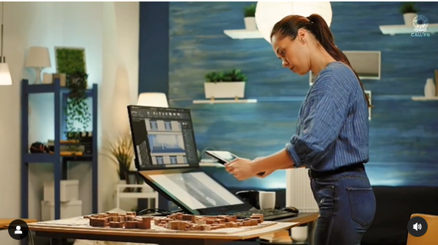
RESULTADOS
E DESEMPENHO
Vídeo: Exemplo de 1 dos 6 vídeos produzidos em comemoração ao Dia da Mulher
Em 2023 foram realizadas 2 (duas) seleções públicas para estagiário(a) para o setor de comunicação. Foram necessárias duas seleções porque o primeiro selecionado desistiu do estágio passados alguns meses.
Também foram realizadas duas grandes campanhas durante o ano, uma com custo zero, no dia das mulheres e a outra, mais estruturada e com mídia física e digital para o Dia do Arquiteto e Urbanista, celebrado em 15 de dezembro. Na campanha, o CAU/PB trouxe a mensagem que uma arquitetura funcional é essencial e cabe em todos os lares. Com o propósito de aproximar toda a sociedade da arquitetura, o CAU/PB destaca que ela é a chave para qualidade de vida, em casa e na cidade.
“A Arquitetura e Urbanismo pode melhorar sua saúde, sua rotina, e até mesmo as relações com sua comunidade, pois é um instrumento de transformação de interesse geral. A cidade e todos os lares merecem uma arquitetura funcional”, destacou o Presidente do CAU/PB.
A campanha do CAU/PB foi veiculada durante o mês de dezembro na TV Cabo Branco, na rádio CBN, em outdoors espalhados pelas cidades de João Pessoa, Campina Grande, Patos e Cajazeiras além do nosso site e redes sociais.
Vídeo: Campanha do Dia do Arquiteto e Urbanista.

Slide 83
RESULTADOS
E DESEMPENHO
A COMUNICAÇÃO EM NÚMEROS – 2023
POSTAGENS | SITE: 247 FACEBOOK: 317 INSTAGRAM: 317 TWITTER: 302 WHATSAPP: 302 TELEGRAM: 302
RELEASES | IMPRENSA: 189
ENTREVISTAS | 35
PUBLICIDADE (Dezembro – Campanha do Dia do Arquiteto e Urbanista) | RÁDIO OUTDOOR TV INTERNET (SITE E REDES SOCIAIS)
EVENTOS | FÓRUM DE PRESIDENTES 2023
CONTRATAÇÃO ESTAGIÁRIOS | 1 MARCELA FERRAZ (Nov. 22 a Nov. 23) 2 KAMILLY FERNANDES (Dez. 23 até o momento)
PORTAL DA TRANSPARÊNCIA | ATUALIZAÇÃO CONSTANTE
E-MAIL MARKETING | ENVIO DE 73 E-MAILS
Número de visualizações das publicações nas redes sociais
Índice de inserções positivas na mídia (%)
REALIZADO
REALIZADO
META
META

Slide 84

POLÍTICA URBANA
OBJETIVO ESTRATÉGICO
INICIATIVA
Estimular a produção da Arquitetura e Urbanismo como política de Estado
Representação em Instâncias Públicas
Participação do CAU na elaboração ou regulamentação da Lei da Assistência Técnica Gratuita (Lei nº 11.888/08) (%)
REALIZADO
INVESTIMENTO REALIZADO
META
R$ 0,00
0% DO PREVISTO
Índice de ações realizadas destinadas à Assistência Técnica (%)
REALIZADO
META

Slide 85


RESULTADOS
E DESEMPENHO
Apresentação
O CAU/PB não possui Comissão de Política Urbana e Ambiental (CPUA), que tem o objetivo de zelar pelo planejamento territorial, defender a participação dos arquitetos e urbanistas na gestão urbana e ambiental, além de estimular a produção de Arquitetura e Urbanismo como política de Estado. Contudo, possui representação em alguns conselhos municipais.
Principais ações:
Participação em Conselhos Municipais
Conselho de Desenvolvimento Urbano da Prefeitura de João Pessoa-PB – CDU;
Conselho Gestor do Fundo de Habitação de Interesse Social – Cabedelo;
Conselho de Proteção dos Bens Históricos Culturais - CONPEC 2021/2023;
Comissão Especial de Revisão e Alteração do Plano Diretor da Cidade de Campina Grande – PB
Ações do CAU/PB junto a municípios
          O CAU/PB participa do lançamento do Concurso Nacional de Projetos da Feira Central de Campina Grande
O presidente do CAU/PB, Eduardo Nóbrega, juntamente com a conselheira federal, Camila Leal, participaram no mês de fevereiro do lançamento do Edital do Concurso Nacional de Projetos para requalificação da Feira Central de Campina Grande.
O Concurso pretende requalificar os 40 mil
metros quadrados da Feira Central, considerada o coração da cidade. As propostas de projetos podem ser submetidas até o dia 18 de abril.
O CAU/PB participa da 24ª Marcha a Brasília em Defesa dos Municípios
O CAU/PB participou, de 27 a 30 de março, da 24ª Marcha a Brasília em Defesa dos Municípios. O evento contou com a participação de cerca de dez mil prefeitos, secretários, vereadores e outros gestores.
O CAU Brasil aproveita a oportunidade para
apresentar as propostas dos arquitetos e urbanistas para melhorar as cidades brasileiras
com um estande
no evento, localizado
no Centro Interna-
cional de Con-
venções do Brasil.

Slide 86

RESULTADOS
E DESEMPENHO
Desde o primeiro dia do evento, os prefeitos das cidades paraibanas de Pitimbu, Conde, Santa Luzia, Jacaraú, Duas Estradas, Nova Floresta, Pedra Lavrada, Lucena e Borborema também receberam folders das mãos do presidente e da conselheira Camila Leal, onde são destacadas as ações do CAU em benefício dos municípios, como a implantação da Lei de ATHIS, entre outros temas.
Em agosto de 2023 o CAU/PB foi convidado a integrar o Conselho Gestor do Fundo Municipal de Habitação de Interesse Social (CGFMHIS) do município de Patos e no dia 12 de setembro, durante a conselheira estadual do CAU/PB, Renata Nóbrega, foi eleita presidente do Conselho Gestor, que estabelecerá diretrizes e fixará critérios para a priorização de linhas de ação, alocação de recursos do FMHIS e atendimento dos beneficiários dos programas habitacionais, observando o disposto da Lei Municipal nº 5.933/2023.
Foto: Coordecom - https://patos.pb.gov.br/noticias/conselho-gestor-do-a14228.html

Slide 87

CEAU-CAU/PB
OBJETIVO ESTRATÉGICO
INICIATIVA
Influenciar as diretrizes do ensino de Arquitetura e Urbanismo e sua formação continuada
Projeto: III Fórum de Coordenações dos cursos de Arquitetura e Urbanismo da Paraíba
INVESTIMENTO REALIZADO
R$ 1.200,00
15,8 % DO PREVISTO
Imagem de macrovector no Freepik
Imagem de macrovector no Freepik

Slide 88
RESULTADOS
E DESEMPENHO
Apresentação
A questão da qualidade do ensino e o exercício profissional vêm sondando diversos espaços deliberativos e de debate das entidades de arquitetura e urbanismo. A partir do contexto enfrentado devido à pandemia do novo Coronavírus, tornou-se evidente a necessidade de discussão sobre as formas de acesso, modalidades de ensino e reestruturação curricular na formação de profissionais de arquitetura e urbanismo. Além disso, se faz necessário discutir sobre a curricularização da extensão e as deficiências e estratégias de Ensino no contexto pós-pandemia, temáticas relevantes para uma melhor relação com os próprios alunos e comunidade em geral.
Principais ações projetadas mas não realizadas:
As ações informadas a seguir estão em fase de preparação para possibilitar a realização do Fórum de Coordenações dos Cursos de Arquitetura e Urbanismo da Paraíba – a ação possui o intuito de estabelecer relação de proximidade entre as coordenações e as entidades que compõem o CEAU - CAU/PB, a fim de fortalecer o compartilhamento de experiências e conhecimentos e promover diretrizes e ações que possam ser trabalhadas em conjunto. O evento serve de base para o desenvolvimento do Fórum, que possui a perspectiva de manter suas atividades de forma contínua. Além das entidades que compõem o CEAU, contará com a presença de coordenadores, professores representantes do NDE e representantes discentes.
Ação 1: Estabelecer relação de proximidade entre as coordenações e as entidades que compõem o CEAU - CAU/PB, a fim de fortalecer o compartilhamento de experiências e conhecimentos e promover diretrizes e ações que possam ser trabalhadas em conjunto.
Ação 2: A construção de um debate acerca da relação do CAU com as IES e como o Conselho atua na pauta de ensino e formação, sobretudo no contexto do EAD.
Ação realizada: Contribuição para o evento de premiação do Edital de TCC realizado pelo CAU. Uma iniciativa de aproximação do Conselhos com as instituições de ensino superior e de valorização do ensino da arquitetura e urbanismo.

Slide 89

SUSTENTABILIDADE FINANCEIRA
INVESTIMENTO REALIZADO
R$ 48.386,77
46.23 % DO PREVISTO
OBJETIVO ESTRATÉGICO
Assegurar a sustentabilidade financeira
Índice de receita por arquiteto e urbanista
REALIZADO
PRINCIPAIS INICIATIVAS
META
Aporte ao Fundo de Apoio;
Reserva de Contingência;
Manutenção das atividades da Comissão de Planejamento e Finanças do CAU/PB
Relação receita/custo total de pessoal (%)
REALIZADO
META

Slide 90
RESULTADOS
E DESEMPENHO
Índice de liquidez corrente
INICIATIVA 1 – APORTE AO FUNDO DE APOIO
Apresentação
O CAU/PB, em atividade específica no seu Plano de Ação, aportou recursos destinados a suportar o Fundo de Apoio Financeiro aos CAU/UF, na forma aprovada para o exercício de 2023. Esses recursos destinam-se a viabilizar a operação dos CAU/UF, enquadrados como CAU Básico, em prol do desenvolvimento e fortalecimento da profissão e da arquitetura e urbanismo.
Ação:
Para o cálculo do Repasse do Fundo de Apoio, foi considerada e mantida a regra prevista na PROPOSTA Nº 6/2021 – CG-FA, especificamente no que se refere às receitas de exercícios anteriores: “...na elaboração do quadro do Fundo de Apoio para a Programação e Reprogramação Orçamentária de cada ano, serão considerados os exercícios anteriores na projeção de receitas de arrecadação conforme o limite mínimo de 10%, proposto pela CPFI-CAU/BR a todos os CAU/UF”.
O custo de contribuição do CAU/PB com o Fundo de Apoio, em 2023, foi de R$ 31.839,55, representando um acréscimo de R$ 3.064,17 frente à reprogramação de 2022. Desse total foram repassados 100% do valor programado para o exercício de 2023.
INICIATIVA 2 – RESERVA DE CONTINGÊNCIA
Apresentação
Compreende as despesas não previstas no plano de ação. objetivando suportar eventuais ações de natureza estratégica e operacionais não contempladas no Plano de Ação aprovado. Para essa finalidade, o CAU/PB, direcionou 1,8% do total dos recursos oriundos da sua expectativa de receita de arrecadação total (anuidades, RRT e taxas e multas) deduzidos os valores destinados ao Fundo de Apoio.
Ação:
O CAU/PB não precisou lançar mão da sua reserva de contingência para atender dar suporte ações de natureza estratégica ou operacionais.
REALIZADO
META
Índice de inadimplência pessoa física (%)
REALIZADO
META
Índice de inadimplência pessoa jurídica (%)
REALIZADO
META

Slide 91

RESULTADOS
E DESEMPENHO
Principais ações:
No ano de 2023 a COAPFI realizou 9 reuniões ordinárias e 1 reunião extraordinária, analisou 30 processos, além dos balancetes apreciados mensalmente, e emitiu 38 deliberações.
Os principais assuntos discutidos até então foram referentes à apreciação de balancetes, análises de processos administrativos de cobrança, revisões de cobrança, solicitação de isenção por doença grave, aprovação do relatório de gestão inerente ao exercício 2022 e análise da prestação de contas dos projetos contemplados no edital de patrocínio do ano de 2021, análise de solicitação de extensão de prazo do contemplado no edital de patrocínio 2022, aprovação do relatório do CAU/PB referente ao 1º e 3º trimestre, aprovação do relatório de gestão inerente ao 1º semestre, revisão da portaria nº 04/2013 que institui as gratificações de função pagas pelo CAU/PB e análise dos editais de ATHIS e Patrocínio a serem lançados no ano de 2023. No mês de novembro houve a aprovação da programação orçamentária inerente ao ano de 2024 e de projetos especiais com recursos do superávit financeiro.
INICIATIVA 3 – MANUTENÇÃO DAS ATIVIDADES DA COMISSÃO DE PLANEJAMENTO E FINANÇAS DO CAU/PB
Apresentação
Conselheiros
Assessoria
No âmbito do CAU/PB, a sua Comissão de Organização, Administração, Planejamento e Finanças (COAPFI) têm por finalidade zelar pelo funcionamento do CAU/PB, em suas organizações e administrações, bem como pelo planejamento e pelo equilíbrio econômico-financeiro e contábil do CAU/PB, respeitado o disposto nos artigos 24, 33 e 34 da Lei n° 12.378, de 2010, no âmbito de sua competência.
.
Paula Augusta Ismael da Costa Coordenadora
Daniela Benício Coordenadora Adjunta
Vacância Membro titular
Alessandra Soares de Moura
Eudes Raony Membros suplentes
Vacância – em 05/07/2023
Yngrid Cabral Lima da Costa Coordenadora
Administrativa

Slide 92

RESULTADOS
E DESEMPENHO
Os indicadores demonstram que, apesar dos descontos praticados, do superávit e da boa arrecadação, a inadimplência ainda é uma questão a ser enfrentada, principalmente no que diz respeito às PJs. A Paraíba registrou a segunda maior inadimplência de todos os CAU/UFs, chegando a 72%.
Já o número da inadimplência das pessoas físicas ficou em 36% .
Fonte: SICCAU
Obs.: As porcentagens de pedidos de descontos por licenças maternidade e paternidade foram calculadas com base no número de solicitações dividido pelo número de arquitetos do sexo feminino e masculino respectivamente
Designer by Freepick

Slide 93

SISTEMAS DE INFORMAÇÃO E INFRAESTRUTURA
INVESTIMENTO REALIZADO
OBJETIVO ESTRATÉGICO
R$ 0,00
0% DO PREVISTO
Ter sistemas de informação e infraestrutura que viabilizem a gestão e o atendimento dos arquitetos e urbanistas e a sociedade
Índice de satisfação interna com a tecnologia utilizada (%)
REALIZADO
PRINCIPAIS INICIATIVAS
META
Projeto Patrimônio.
Designed by pch.vector / Freepik

Slide 94
RESULTADOS
E DESEMPENHO
Apresentação
As iniciativas desse objetivo estratégico visaram potencializar a, melhoria das ferramentas tecnológicas e a automação do serviço de atendimento aos profissionais e aos cidadãos, contudo, os resultados foram alcançados sem utilização de recursos financeiros.
INICIATIVA
Ações:
O projeto de novos equipamentos foi suprimida com a aquisição de SSDs para dar maior velocidade no processamento de dados dos notebooks e desktops do Conselho, eliminando, até o momento, a necessidade de aquisição de novos equipamentos.
Implantação do SEI! (Sistema Eletrônico de Informação) como ferramenta de infraestrutura pública de processos e documentos administrativos, sem custos para o CAU/PB.
Resultados alcançados
As Unidades de Estado Sólido (SSDs) adicionaram velocidade aos PCs e notebooks antigos com as seguintes vantagens:
1. Durabilidade e confiabilidade de um SSD
O aquecimento é a maior causa de falhas em discos rígidos. O SSD pode manter uma temperatura baixa com um desempenho muito mais alto. Um SSD também lida melhor com quedas, sacudidas, batidas e desgastes do dia a dia, fazendo com que ele seja menos apto a sofrer perda de dados.
2. Os SSDs são mais rápidos do que os Discos Rígidos
Os SSDs são até cem vezes mais rápidos do que os HDDs. Os SSDs oferecem tempos menores de inicialização para seu computador, transferência de dados mais imediata e maior largura de banda. Além disso, os SSDs são muito estáveis garantindo que os dados sejam armazenados com segurança.
3. Eficiência de energia e potência
Já que o SSD não possui partes móveis, ele precisa de menos potência para operar comparado a um HDD com um disco giratório magnético.
4. Mais leve e nenhum ruído
Por ser menor, o SSD pesa menos do que os HDDs maiores com suas cabeças magnéticas e discos metálicos. A ausência de partes móveis também faz com que o SSD seja infinitamente mais silencioso do que os HDDs, cujo barulho e vibração podem causar muita distração.
5. Formatos/tamanhos mais práticos
Os SSDs estão disponíveis em uma variedade de tamanhos; o menor sendo do tamanho de um chiclete até o formato de 2,5 pol.

Slide 95

APRIMORAR E INOVAR
INVESTIMENTO REALIZADO
OBJETIVO ESTRATÉGICO
R$ 15.063,35
63,02% DO PREVISTO
Aprimorar e inovar os processos e as ações
Índice de automação de processos (%)
REALIZADO
PRINCIPAIS INICIATIVAS
META
Projeto Eleições do CAU.
Designed by pch.vector / Freepik

Slide 96

RESULTADOS
E DESEMPENHO
Apresentação
A iniciativa desse objetivo estratégico visa, entre outras coisas, evoluir no aprimoramento de seus processos, automatizando-os, definindo-os e aprimorando-os.
INICIATIVA
Ações:
Presidente do CAU/PB designou os funcionários que prestarão assistência técnica à respectiva CE-PB (PORTARIA Nº 001/2023);
Plenários do CAU/PB instituiu a CE-PB e elegeu seus membros. (ATA DA SESSÃO PLENÁRIA EXTRAORDINÁRIA N° 020)
Resultados alcançados
o CAU/PB formou sua Comissão Eleitoral para mediar a realização do processo eleitoral para escolha dos conselheiros titulares e respectivos suplentes de conselheiro do CAU/BR e de CAU/PB, no âmbito de suas jurisdições, cumprindo a Resolução N° 179/2019.
Membros:
KELLY CHRISTINE SILVA DE LIMA
Coordenadora
CAU Nº A65145-1
ROSEMILDO JACINTO DE OLIVEIRA FILHO
Membro
CAU Nº A59952-2
FHILLIPE GERMANO BEZERRA LIMA
Membro
CAU Nº A98932-0

Slide 97

RESULTADOS
E DESEMPENHO
No dia 14 de junho, aconteceu em Brasília o Treinamento Técnico de Assessorias e Coordenadores das Comissões Eleitorais do CAU. A coordenadora da Comissão Eleitoral do CAU/PB, Kelly Christine Silva de Lima, participa do evento juntamente com a assessora da Comissão Estadual, Samara Alves e com o assessor jurídico do CAU/PB, Igor Accioly.
Durante o evento foram discutidos assuntos como o processo eleitoral, a divulgação das eleições, a competência das comissões, os processos administrativos, as candidaturas, as impugnações e denúncias, como será o funcionamento do Sistema Eleitoral Nacional, a campanha eleitoral, a votação e o processo pós-eleição.
Participam do evento, de forma presencial e virtual, representantes das comissões eleitorais nacional e estaduais e das assessorias de Comunicação de todos os Estados e do Distrito Federal.
A reunião pós eleição, para levantamento das dificuldades encontradas e feedback sobre a plataforma utilizada para a votação e apuração foi realizada on-line, resultando na economia de recursos alocados para a Comissão.

Slide 98
RESULTADOS
E DESEMPENHO
RESULTADO DA ELEIÇÃO NA PARAÍBA
Conselheiros do CAU/BR:
Titular: GIOVANNI SOARES DE ALENCAR, suplente: WASHINGTON DIONISIO SOBRINHO.
Conselheiros do CAU/PB:
1) Titular: MARIANA PORTO VIANA, suplente: ÉRICA LOPES MEDEIROS;
2) Titular: ARTHUR MARCEL BRASILEIRO GUIMARÃES, suplente: RABI ANANIAS ARAUJO DA SILVA;
3) Titular: MANUELA DE LUNA FREIRE DUARTE BEZERRA, suplente: DAIANE DIAS DA SILVA;
4) Titular: ROSEANA DE ALMEIDA VASCONCELOS, suplente: LEONARDO FERREIRA BARBOSA FILHO;
5) Titular: RICARDO VICTOR DE MENDONÇA VIDAL, suplente: JEAN CARLO FECHINE TAVARES;
6) Titular: KAHYZA COSTA PAIVA, suplente: GABRIELLA DONATO DE OLIVEIRA LIMA;
7) Titular: AMÉLIA DE FARIAS PANET BARROS, suplente: THALITA ZAVASKI ABREU;
8) Titular: MARCELLA VIANA PORTELA DE OLIVEIRA CUNHA, suplente: ALEXANDRA CARNEIRO MATTOS;
9) Titular: JULIANA DEMARTINI, suplente: EDUARDA KELEN SOARES HEIM;
10) Titular: BEATRIZ LEMOS CAVALCANTE DE CARVALHO SANTIAGO, suplente: MIRELA DAVI DE MELO.
Fizeram parte do Colégio Eleitoral da Paraíba, nas Eleições de 2023, 3502 arquitetos e urbanistas. 2 Chapas concorreram ao pleito
O resultado da apuração dos votos das Eleições do CAU 2023 foi divulgado pelo TRE-TO na madrugada o dia 18 de outubro. O TRE-TO disponibilizou seu sistema VotaOnline para servir como plataforma para a votação, que começou às 0h00 do dia 16 de outubro e se encerrou como previsto às 23h59 (horário de Brasília) do dia 17 de outubro. Votaram 119.615 profissionais em todo o país, dentro de um colégio eleitoral de quase 230 mil profissionais de arquitetura e urbanismo. Foram escolhidos 402 conselheiros titulares nos CAU/UF, e respectivos suplentes, além dos 28 conselheiros do CAU/BR, sendo um deles representante das Instituições de Ensino Superior (IES), e respectivos suplentes.
Na Paraíba foram contabilizados 1.857 votos válidos. A Chapa 01 recebeu 999 votos, correspondente a 53,80% do total e elegeu 6 conselheiros titulares e seus suplentes, sendo 1 deles para o Conselho Federal. Já a Chapa 02 recebeu 858 votos, correspondente a 46,20% dos votos válidos, e elegeu 4 conselheiros.

Slide 99

Slide de balanced scorecard 1

Slide 100

Slide de balanced scorecard 1
4
ALOCAÇÃO DE
RECURSOS E ÁREAS
ESPECIAIS DA GESTÃO
Foto: Sala de Atendimento da sede do CAU/PB

Slide 101


GESTÃO DE PESSOAS
RESULTADOS E DESEMPENHO
CAU/PB | Força de trabalho: A composição da força de trabalho do Conselho em junho de 2023 era formada por 14 colaboradores, divididos da seguinte forma:
7 empregos de livre provimento e demissão (ELPD), sendo 1 ocupado por empregado efetivo
2 agentes de fiscalização
1 assistente administrativo
2 estagiários
1 terceirizado (mão de obra exclusiva)
1 tesoureira
Distribuição de Empregados por gênero
CONTRATO | Masculino | Feminino
LPD/EFETIVO |  | 1
LPD | 2 | 4
EFETIVO | 1 | 3
TEMPORÁRIO (estagiário) |  | 2

Slide 102


GESTÃO DE PESSOAS
RESULTADOS E DESEMPENHO
Tesoureira
R$ 3.400,00
Gestão do CAU/PB: Em 2023, o CAU/PB possuía um total de 7 empregos de livre provimento e demissão equiparados ao DAS 1, 2 e 3. Desses, 14,3% eram ocupados por empregados detentores de empregos efetivos.
Níveis de qualificação dos empregados: Do quadro de efetivos e livre provimento, no ano de 2023, dentre os 11 colaboradores divididos entre livre provimento e efetivos, todos possuem nível superior, mesmo os que ocupam cargos de nível médio.
Salários dos empregados em gráficos: Para uma
melhor visualização, criamos um gráfico com os salários de empregados efetivos e de livre provimento.
Evolução dos gastos com pessoal: No ano de 2023, a receita corrente foi de R$ 2.937.277,63 e a despesa com pessoal (salários e encargos) foi de R$ 1.363.656,90 — totalizando 46,4%.
Assistente Administrativa
R$ 3.400,00
Gerente Geral
R$ 9.268,00
Secretaria Geral
R$ 5.400,00
Gerente Téc. E de Fiscalização
R$ 8.550,00
Assessores Jurídico, Comunicação e Contábil
R$ 16.715,00
Agentes de Fiscalização
R$ 15.624,00
2.291.230,38
Coord. Administrativa
R$ 5.815,00

Slide 103
RESULTADOS E DESEMPENHO
APRIMORAR E INOVAR OS PROCESSOS E AS AÇÕES | FÓRMULA |  | PERIODICIDADE | RESULTADO | BASE DE DADOS
Índice de absenteísmo compulsório (doença) | _ 45 (dias de faltas por atestado)_____________ | X 100 | Anual | 1,51% | ASCONT
 | 12 (colaboradores — folha de pagamento/2023) x 249 (dias úteis)
Índice de servidores efetivos ocupantes de cargos e funções comissionadas (Deliberação Plenária DPOBR Nº 0073-09/2017) | 1 (quantidade servidor efetivo ocupantes de cargo comissionado | X 100 | Anual | 100% | ASCONT
 | 1 (Quantidade de Funções Comissionadas do CAU/PB - folha de dez. 2023)
Índice de empregos de Livre Provimento ocupados por empregados efetivos (Deliberação Plenária DPOBR Nº 0073-09/2017) | 1 (quantidade servidores efetivos ocupantes de cargos comissionados)_____________________________________________ | X 100 | Anual | 14,28% | ASCONT
 | 7 (Quantidade de empregos de Livre Provimento do CAU - folha de dez. 2023)
Movimentação de empregados
Em dezembro de 2012, nosso quadro de pessoal tinha 8 empregados. O número de empregados em 2023 era de 11, o que demonstra uma elevação de aproximadamente 37.5% da força de trabalho, nos últimos 10 anos.
De acordo com a média da última década, 0,6 empregados se desligam do CAU/PB anualmente, por motivos diversos (posse em cargo inacumulável e exoneração a pedido).
Apesar do aumento do quadro de empregados, o acréscimo do volume de atividades e responsabilidades de cada empregado faz com que o grau de stress das equipes seja elevado podendo vir a comprometer o nível de excelência da prestação de serviços do CAU/PB.
Como forma de controle de risco, a gestão do CAU/PB vem, mediante aprimoramento dos processos internos e racionalização das estruturas de trabalho, trabalhando para garantir a entrega de resultados com qualidade e o cumprimento dos prazos legais.
De forma a mitigar o risco de descontinuidade dos processos de trabalho por falta de reposição de empregados, em 2022 e que ainda estão no CAU em 2023, conseguimos contratar 2 estagiários por meio de chamada pública, 1 deles solicitou sair e foi substituído em dezembro de 2023. Contudo, a capacidade de trabalho de um estagiário não substitui totalmente o de um empregado efetivo, tanto na experiência quanto na carga horária disponível para realização das tarefas diárias, o que resulta em força de trabalho sempre sobrecarregada.

Slide 104

CAPACITAÇÃO
Capacitação: A capacitação é uma ferramenta importante para garantir a efetividade e a eficiência do Conselho. Com treinamentos e aquisição de novas habilidades, os colaboradores podem se tornar mais capacitados para lidar com as demandas específicas do órgão e do seu público alvo, aumentando a qualidade dos serviços prestados. Além disso, a capacitação pode promover a motivação dos colaboradores, uma vez que eles se sentem mais valorizados e confiantes em suas tarefas, o que pode resultar em um clima organizacional mais positivo e produtivo. Por fim, um corpo funcional capacitado pode lidar melhor com situações imprevisíveis e desafios inesperados, garantindo a continuidade das atividades mesmo em momentos de crise.
OBJETIVO ESTRATÉGICO
Desenvolver competências de dirigentes e colaboradores
INICIATIVA
Capacitação
INVESTIMENTO REALIZADO
R$ 29.594,00
89.13% DO PREVISTO
Média de horas de treinamento por colaboradores e dirigentes
REALIZADO
META

Slide 105
RESULTADOS E DESEMPENHO
Principais ações:
NOVA LEI DE LICITAÇÕES E CONTRATOS 14.133/21, Realizado nos dias 30 e 31 de janeiro de 2023, e no dia 02 de fevereiro de 2023.- O curso abordou a nova Lei de Licitações e Contratos Administrativos: vigência e produção de efeitos; âmbito de aplicação; normas gerais e normas complementares; A possibilidade de utilização imediata e a necessidade de atendimento aos regramentos legais; Atores envolvidos nos processos de contratação: agentes de contratação, pregoeiros comissões de contratação e equipe de apoio; formas de nomeação; atendimento ao princípio da segregação de funções; As fases do processo de contratação Portal Nacional de Contratações Públicas (PNCP). Modalidades: pregão, concorrência, leilão, concurso, diálogo competitivo Critérios de julgamento: menor preço; maior desconto; melhor técnica ou conteúdo artístico; técnica e preço; maior lance; maior retorno econômico; Regras específicas para as compras, obras, serviços de engenharia e serviços em geral Licitações e compras sustentáveis; Divulgação/publicidade do edital; Apresentação de propostas e lances; Modos de disputa.
10º Treinamento Técnico da CED-CAU/BR - Nos dias 06 e 07 de março aconteceu em Brasília o 10º Treinamento Técnico da CED- CAU/BR para Assessorias Técnicas e Jurídicas em formato somente presencial. Além da Coordenação Administrativa, participaram também a Assessoria Jurídica e Secretária Geral do CAU/PB.
Na ocasião, houve a continuidade da discussão a respeito da preparação das Comissões de Ética em relação às alterações da Resolução 143 do CAU/BR, que trata das normas para condução do processo ético-disciplinar no âmbito dos Conselhos de Arquitetura e Urbanismo dos Estados e do Distrito Federal (CAU/UF) e do Conselho de Arquitetura e Urbanismo do Brasil (CAU/BR), para aplicação e execução das sanções de mesma natureza, para o pedido de revisão e para a reabilitação profissional, e dá outras providências.
Parte das alterações da Resolução 143 entraram em vigor no mês de fevereiro e outros dispositivos entrarão em vigor apenas a partir de 1º de junho, conforme preconiza a Resolução 232, de 25 de janeiro de 2023. O treinamento foi importante diante das atualizações substanciais que ocorreram na Resolução 143 e que mudam grande parte dos trâmites, bem como competências das CED/UF e Plenário/UF.
Treinamento da Nova Fiscalização – I Encontro Temático da CEP-CAU/BR em 2023, com o tema: Capacitação Resolução CAU/BR nº 198 – Fiscalização.
Objetivo: capacitar as equipes técnicas frente a implantação do novo módulo de fiscalização no SICCAU e entrada em vigor da Resolução CAU/BR nº 198/ 2020, que dispõe sobre a fiscalização do exercício profissional da arquitetura e urbanismo.
· Datas: 13, 14 e 15 de março de 2023;
· Local: Brasília-DF, na sede do CAU/BR;

Slide 106
RESULTADOS E DESEMPENHO
Principais ações:
Curso de Pregão Eletrônico e operacionalização do Compras.Gov (ComprasNet) - Considerando a necessidade de capacitar nossos colaboradores para utilização do sistema e melhorar a eficiência das aquisições realizadas por este Conselho, o Presidente do CAU/PB autorizou a participação das funcionárias Yngrid Cabral e Samara Alves no referido curso realizado nos dias 19 e 20 de julho em Brasília/DF.
11º Treinamento Técnico para as assessorias das CED/UF em Brasília/DF. Realizado nos dias 25 e 26 de setembro de 2023 . O CAU/PB encaminhou a assessora a Comissão de Ética e Disciplina para participar presencialmente do treinamento que teve como objetivo avançar na compreensão da Resolução CAU/BR 224, de 23 de setembro de 2022, que alterou a Resolução CAU/BR nº 143, de 23 de junho de 2017, que dispõe sobre as normas para condução do processo ético-disciplinar no âmbito dos CAU/UF e do CAU/BR. Além disso, o treinamento foi útil para auxiliar a compreensão do rito de apreciação e julgamento do processo ético-disciplinar pela CED/UF. Foram apresentadas também as futuras implementações do módulo ético diante da necessidade das alterações com a vigência da Resolução 143 após atualizações.

Slide 107

RESULTADOS E DESEMPENHO

Slide 108

GESTÃO DE LICITAÇÕES E CONTRATOS
GESTÃO DE LICITAÇÕES E CONTRATOS
O CAU/PB não realizou Pregões em 2023, considerando que os contratos licitados anteriormente ainda estavam vigentes ou passíveis de renovação por meio de aditivos. Os demais contratos e compras realizados no Exercício foram de pequena monta, podendo ser realizados por meio de contratação Direta, com realização de pesquisa de mercado.
A contratação se dá com a abertura de Processo Administrativo para aquisição de material ou contratação de serviços, devidamente autorizada pelo Presidente do CAU/PB e previamente aprovado em Plano de Ação ou pela Diretoria, com disponibilidade de dotação orçamentária previamente verificada e atestada pela Gerência Geral, tendo a modalidade de contratação e contratos passado pela análise da assessoria jurídica.
A comissão de Organização, Administração, Planejamento e Finanças é a instância fiscalizadora desses Processos.
Foram realizados e concluídos 17 (dezessete) processos de dispensa e inexigibilidade de licitação em 2023. Além disso, foram realizadas 7 (sete) repactuações contratuais e 1 (uma) adesão a Ata de Registro de Preço. Foi realizada 1 (uma) chamada pública para alienação de bens inservíveis.

Slide 109

GESTÃO DE LICITAÇÕES E CONTRATOS
GESTÃO DOCUMENTAL
O acervo arquivístico do Conselho de Arquitetura e Urbanismo da Paraíba (CAU/PB) está disposto em caixas e pastas e podem ser encontrados nos armários das 4 salas da sede do Conselho. O acervo conta principalmente com os documentos encaminhados pelo Conselho Regional de Engenharia
e Agronomia da Paraíba (CREA/PB), referentes aos registros e acervo dos profissionais arquitetos da época anterior à separação dos profissionais de Arquitetura e Urbanismo do Sistema CONFEA/CREA para fazerem parte do Conselho de Arquitetura e Urbanismo (CAU).
No âmbito do CAU/PB existem 60 caixas inerentes ao conteúdo supracitado. Constam também no acervo do CAU/PB caixas referentes aos processos apreciados pelas Comissões Permanentes e Temporárias no decorrer dos anos de 2014 a 2019, que totalizam 8 caixas.
Existem 67 pastas distribuídas pelos armários da Secretaria Geral que se referem às atividades cotidianas e apresentam conteúdos sobre atos normativos, memorandos, regimentos internos, ofícios emitidos e recebidos, bem como deliberações, atas e súmulas de reuniões referentes aos anos de 2011 até 2021. Além disso, existem arquivos voltados à área meio do Conselho e que dizem respeito aos contratos firmados, licitações realizadas e às áreas de gestão de pessoas, financeira e contábil, totalizando 81 caixas e 12 pastas.
Quadro : Mensuração de documentos classificados (até 2022). Atividade-meio Atividade-fim
 | Atividade-meio | Atividade-fim
Mensuração de documentos | 21,6 metros lineares | 10,6 metros lineares
Porcentagem de documentos | 100% (389 caixas/pastas) do arquivo físico classificado, sendo 66% correspondente à área meio e 33% correspondente à área fim.
Datas-Limite gerais | Ano do conjunto documental mais antigo: 1968 (arquivos encaminhados pelo CREA/PB) Ano do conjunto documental mais recente: 2022
Ilustração: Designed by pikisuperstar / Freepik

Slide 110
GESTÃO DE LICITAÇÕES E CONTRATOS
GESTÃO DOCUMENTAL
Quadro 2: Mensuração de documentos selecionados para a destinação final
 | Atividade-meio | Atividade-fim
Mensuração de documentos | Não há | 4,71 metros lineares
Porcentagem de documentos | 8% (33 caixas) foram selecionadas para cumprir a sua destinação final considerando suas classificações e tabela de temporalidade.
Datas-Limite gerais | Ano do conjunto documental mais antigo: 1987 Ano do conjunto documental mais recente: 2013
Ilustração: Designed by pikisuperstar / Freepik

Slide 111

GESTÃO DE LICITAÇÕES E CONTRATOS
SUSTENTABILIDADE AMBIENTAL
No tocante à sustentabilidade ambiental, o CAU/PB adota a conscientização permanente do seu quadro funcional no sentido de observar ações como:
Impressões
Priorizar impressões frente e verso;
Verificar o tipo de papel e margens aplicáveis, evitando assim impressões repetidas do mesmo documento;
Sempre que possível, utilizar os sistemas de assinatura digital e evitar impressões.
Materiais de consumo
Atentar para o uso dos materiais de higiene dos banheiros, depositando-os nas lixeiras e evitando o consumo em demasia (2 ou 3 folhas de papel toalha são suficientes para secagem das mãos, por exemplo);
Evitar o uso de copos descartáveis, incentivando o uso de canecas pessoas e/ou copos de vidro para o corpo funcional.
Energia
Desligar as luzes e até os disjuntores de eletricidade das salas que não estão sendo usadas, como a de reunião.
Ilustração: Designed by pch.vector / Freepik

Slide 112

GESTÃO DE LICITAÇÕES E CONTRATOS
ORÇAMENTO
O Plano de Ação e Orçamento do CAU/PB estabelece as iniciativas estratégicas das unidades por meio de projetos e atividades. A alta administração elabora o plano com vistas a atender os objetivos e metas definidas para o ano corrente. O orçamento anual é lançado por conta contábil, ou seja, por elemento de despesa. No decorrer do exercício, é possível realizar ajustes por meio de transposições orçamentárias. Na reprogramação do Plano de Ação e Orçamento, pode-se revisar as metas e realizar os ajustes orçamentários necessários.
Resultado orçamentário
Resultado orçamentário
O superávit orçamentário apurado ao final do 4º Trimestre de 2023 foi de R$ 519.988,58.
Resultado financeiro
Após análise do Balanço Patrimonial de 2023, verificou-se que o CAUPB apurou um Superávit Financeiro no valor de R$ 3.009.755,68.
Resultado patrimonial
O Superávit Patrimonial no valor de R$ 715.562,85.
Fatos Relevantes
As receitas correntes apresentaram uma variação positiva de 11,46% em relação ao exercício anterior.
As despesas correntes apresentaram uma variação positiva de 22,31% em relação ao exercício anterior.

Slide 113
GESTÃO DE LICITAÇÕES E CONTRATOS
GESTÃO ORÇAMENTÁRIA E FINANCEIRA
COMPARATIVO
DAS RECEITAS
Comparativo das Receitas –
Aprovado x Realizado 2023 (em R$)
Legenda: RRT – Registro de Responsabilidade Técnica; Outras Receitas Correntes – Compreende as receitas de emissão de Carteiras Profissionais, Restituições e Indenizações e Transferências Correntes de outros entes.
Acesso ao Comparativo da Receita em: https://transparencia.caupb.gov.br/comparativoreceita/

Slide 114
COMPARATIVO
DAS RECEITAS
GESTÃO ORÇAMENTÁRIA E FINANCEIRA
Legenda: RRT – Registro de Responsabilidade Técnica; Outras Receitas Correntes – Compreende as receitas de emissão de Carteiras Profissionais, Restituições e Indenizações e Transferências Correntes de outros entes.
Acesso ao Comparativo da Receita em: https://transparencia.caupb.gov.br/comparativoreceita/

Slide 115
GESTÃO DE LICITAÇÕES E CONTRATOS
GESTÃO ORÇAMENTÁRIA E FINANCEIRA
COMPARATIVO
DAS DESPESAS
Comparativo das Despesas –
Aprovado x Realizado 2023 (em R$)
Legenda: Outras Despesas Correntes — compreendem os encargos diversos, transferências correntes para o fundo de apoio e convênios e despesas de exercícios anteriores.
Acesso ao Comparativo das Despesas em: https://transparencia.caupb.gov.br/comparativodespesa/

Slide 116
COMPARATIVO
DAS DESPESAS
GESTÃO ORÇAMENTÁRIA E FINANCEIRA
Legenda: Outras Despesas Correntes — compreendem os encargos diversos, transferências correntes para o fundo de apoio e convênios e despesas de exercícios anteriores.
Acesso ao Comparativo das Despesas em: https://transparencia.caupb.gov.br/comparativodespesa/

Slide 117
RESULTADOS
E DESEMPENHO
INDICADORES DE ORÇAMENTO E FINANÇAS
Apesar de 2023 ter sido um ano de eleição, cujo calendário fica vetado para publicação de editais durante um período razoável do ano, o CAU/PB conseguiu executar mais de 90% do seu orçamento programado e arrecadou 7,5% acima do previsto para o exercício e 11% a mais do que no ano de 2022.
Nota: Os indicadores ficaram dentro das expectativas projetadas.

Slide 118
RESULTADOS
E DESEMPENHO
GESTÃO DE CUSTOS
Comparativo por unidade – Aprovado x Realizado 2023
O conselho possui sistema informatizado de centros de custo que permite alocar a dotação orçamentária anual das iniciativas estratégicas de cada unidade em projetos e atividades. Os gestores de cada unidade conseguem realizar o acompanhamento da execução orçamentária destas iniciativas por meio de diversos relatórios e gráficos disponíveis no sistema.
A gestão por centro de custos tem por finalidade principal municiar a administração do conselho de informações gerenciais para subsidiar o processo decisório. As análises dos dados são feitas por meio relatórios sintéticos e analíticos. Os dados tratados pelo sistema são oriundos dos pagamentos efetivamente realizados, bem como de dotações orçamentárias específicas para cada centro de custo, as quais podem sofrer reformulações e transposições.
Acesse a Relação de Despesas por Centro de Custo em: https://transparencia.caupb.gov.br/despesasporcentro/

Slide 119
GESTÃO DE LICITAÇÕES E CONTRATOS
GESTÃO CONTÁBIL
Considerações
O conjunto autárquico formado pelo CAU/BR e pelos CAU/UF utiliza um mesmo sistema informatizado de contabilidade, estando ele integrado a diversos sistemas de controle administrativo. Isso possibilita um acompanhamento da gestão contábil do conjunto em tempo real tanto pelas áreas técnicas do CAU/PB como por sua contabilidade que emite relatórios contábeis a todos os entes do CAU.
Norma interna
Além da Lei n° 4320/1964, das Normas Brasileiras de Contabilidade Aplicadas ao Setor Público (NBCASP) e do manual correspondente (MCASP), seguidas integralmente pela Assessoria de Contabilidade do CAU/PB, a Resolução CAU/BR nº 200/2020 dispõe sobre procedimentos orçamentários, contábeis e de prestação de contas a serem adotados pelo CAU/BR e pelos CAU/UF (https://transparencia.caupb.gov.br/resolucao200/). Tal norma incumbe ao CAU/BR, dentre outras atribuições, a de exercer acompanhamento por meio de orientações e proposições de melhorias das informações contábeis.
Auditoria do CAU/BR
O CAU/BR conta ainda com a Auditoria (interna) do CAU/BR, à qual incumbe “manifestar-se acerca das informações contábeis mensais por meio de relatórios”, segundo o art. 10°, inciso I, e art. 12, da Resolução CAU/BR nº 200/2020.
Declaração da contadora do CAU/PB
Declaro que as informações constantes das Demonstrações Contábeis: Balanço patrimonial, Balanço orçamentário, Balanço financeiro, Demonstração de fluxos de caixa e Demonstração das variações patrimoniais, regidos pela Lei nº 4.320/1964, pelas Normas Brasileiras de Contabilidade Aplicadas ao Setor Público (NBCASP) e pelo respectivo manual (MCASP), referentes 1º Semestre do exercício de 2023, refletem nos seus aspectos mais relevantes a situação orçamentária, financeira e patrimonial do Conselho de Arquitetura e Urbanismo da Paraíba (CAU/PB).
João Pessoa, 11 de março de 2024.
Mônica Cristina Vieira Smith
Contadora - CRC/PB 005920/O-3

Slide 120

Slide de balanced scorecard 1

Slide 121

Slide de balanced scorecard 1
5
INFORMAÇÕES
ORÇAMENTÁRIAS,
FINANCEIRAS E CONTÁBEIS
Casario da Praça Antenor Navarro, no centro histórico
João Pessoa PB

Slide 122
GESTÃO DE LICITAÇÕES E CONTRATOS
BALANÇO PATRIMONIAL
Demonstração contábil completa disponível em:
https://transparencia.caupb.gov.br/balancopatrimonial/

Slide 123
GESTÃO DE LICITAÇÕES E CONTRATOS
BALANÇO PATRIMONIAL
Demonstração contábil completa disponível em: https://transparencia.caupb.gov.br/balancopatrimonial/

Slide 124
GESTÃO DE LICITAÇÕES E CONTRATOS
DEMONSTRAÇÃO DAS VARIAÇÕES PATRIMONIAIS
Demonstração contábil completa disponível em:
https://transparencia.caupb.gov.br/variacoes/

Slide 125
BALANÇO ORÇAMENTÁRIO
Demonstração contábil completa disponível em:
https://transparencia.caupb.gov.br/balancoorcamentario/

Slide 126
BALANÇO ORÇAMENTÁRIO
Demonstração contábil completa disponível em:
https://transparencia.caupb.gov.br/balancoorcamentario/

Slide 127
Demonstração contábil completa disponível em: https://transparencia.caupb.gov.br/balancofinanceiro/

Slide 128
Demonstração contábil completa disponível em:
https://transparencia.caupb.gov.br/caixa/

Slide 129
GESTÃO DE LICITAÇÕES E CONTRATOS
INFORMAÇÕES ORÇAMENTÁRIAS, FINANCEIRAS E CONTÁBEIS
NOTAS EXPLICATIVAS ÀS DEMONSTRAÇÕES CONTÁBEIS
As Demonstrações Contábeis do CAU/PB estão fundamentadas na Lei nº 4.320/1964 e em consonância com o Manual de Contabilidade aplicado ao Setor Público, aprovado pela Portaria Conjunta STN/SOF nº 01/14, e Portaria STN n° 700 de 10/12/2014, 8ª edição, e com as Normas Brasileiras de Contabilidade aplicadas ao setor público, conforme NBC TSP Estrutura conceitual, NBC TSP 07, NBC TSP 11 e NBC TSP 17.
As demonstrações contábeis emitidas pelo CAU/PB são o Balanço patrimonial, Balanço orçamentário, Balanço financeiro, Demonstração das variações patrimoniais e Demonstração do fluxo de caixa.
Os resultados apurados pelo CAU/PB em seus demonstrativos contábeis do Exercício de 2023 foram todos superavitários.
Declara-se que as informações constantes das demonstrações contábeis, regidas pelas diretrizes do Manual de Contabilidade Aplicada ao Setor Público (MCASP) e Normas Brasileiras de Contabilidade Aplicadas ao Setor Público (NBCs TSP), do Conselho Federal de Contabilidade (CFC), relativas ao período de janeiro a dezembro de 2023, refletem nos seus aspectos mais relevantes a situação orçamentária, financeira e patrimonial do Conselho de Arquitetura e Urbanismo da Paraíba(CAU/PB).
Mônica Cristina Vieira Smith
Contadora - CRC/PB 005920/O-3
Notas explicativas completas e disponíveis em: https://transparencia.caupb.gov.br/notasexplicativas/

Slide 130

Notas explicativas completas e disponíveis em: https://transparencia.caupb.gov.br/notasexplicativas/

Slide 131

6. Anexos e apêndices

Slide 132




Slide 133



Slide 134



Slide 135




Slide 136
Slide de balanced scorecard 1

